Slide 1
회의실 예약 시스템
3조 위캔두잇
소프트웨어학과 김민구
컴퓨터공학과 박지민
지능기전학부 이규훈
지능기전학부 이병찬

Slide 2
발표 목차
사용자
관리자
차별점

Slide 3
기본 요구사항
대양AI 센터의 835, 836 회의실 온라인 예약 시스템
시간대별 예약할 수 있는 UI 제공
주별, 월별 정기 예약 가능 기능 제공
회원제로 운영하며 관리자가 회원관리 할 수 있는 UI 제공
웹앱 형태로 운영
신분에 따른 예약 관리

Slide 4
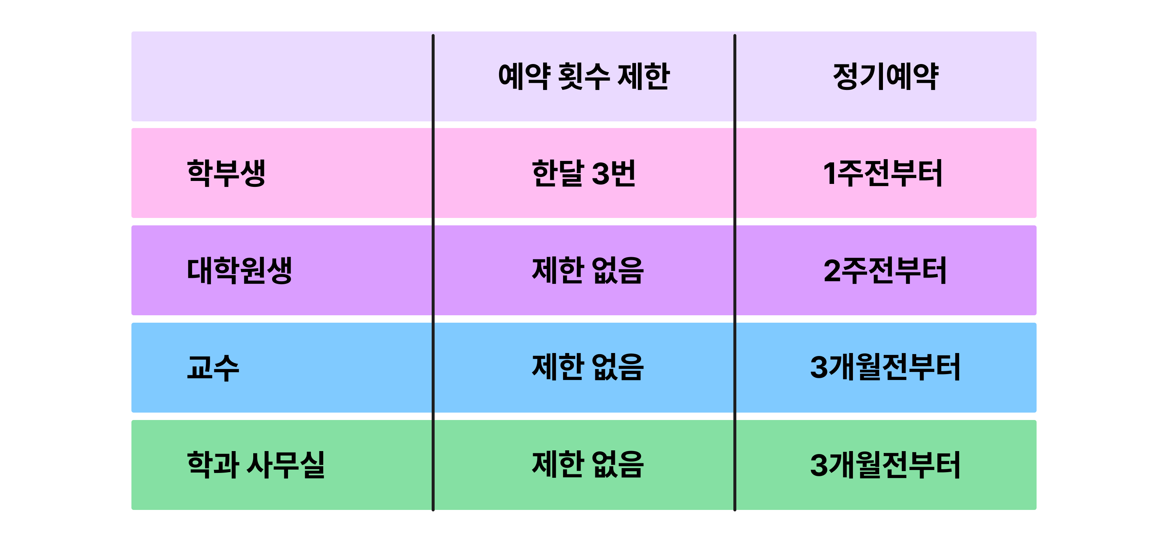
추가된 요구사항

Slide 5
사용자

Slide 6
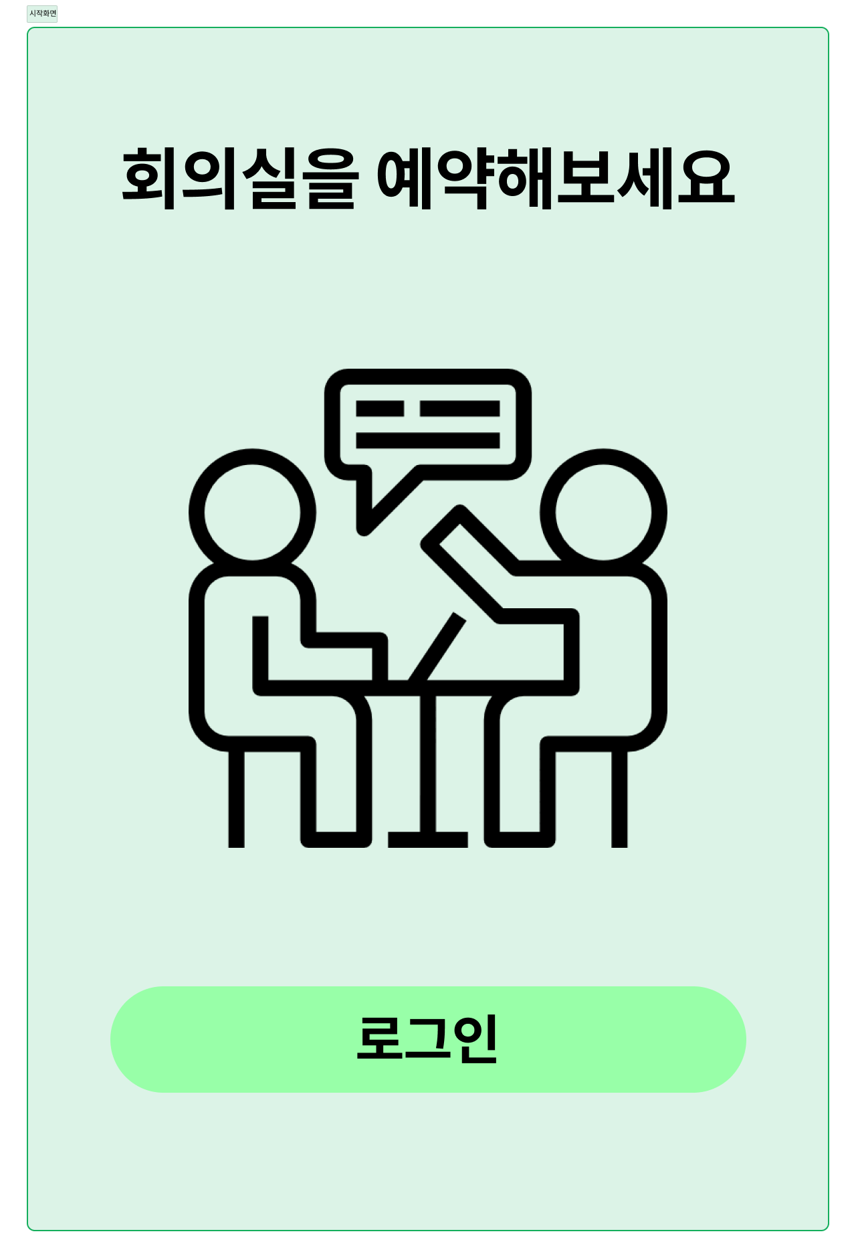
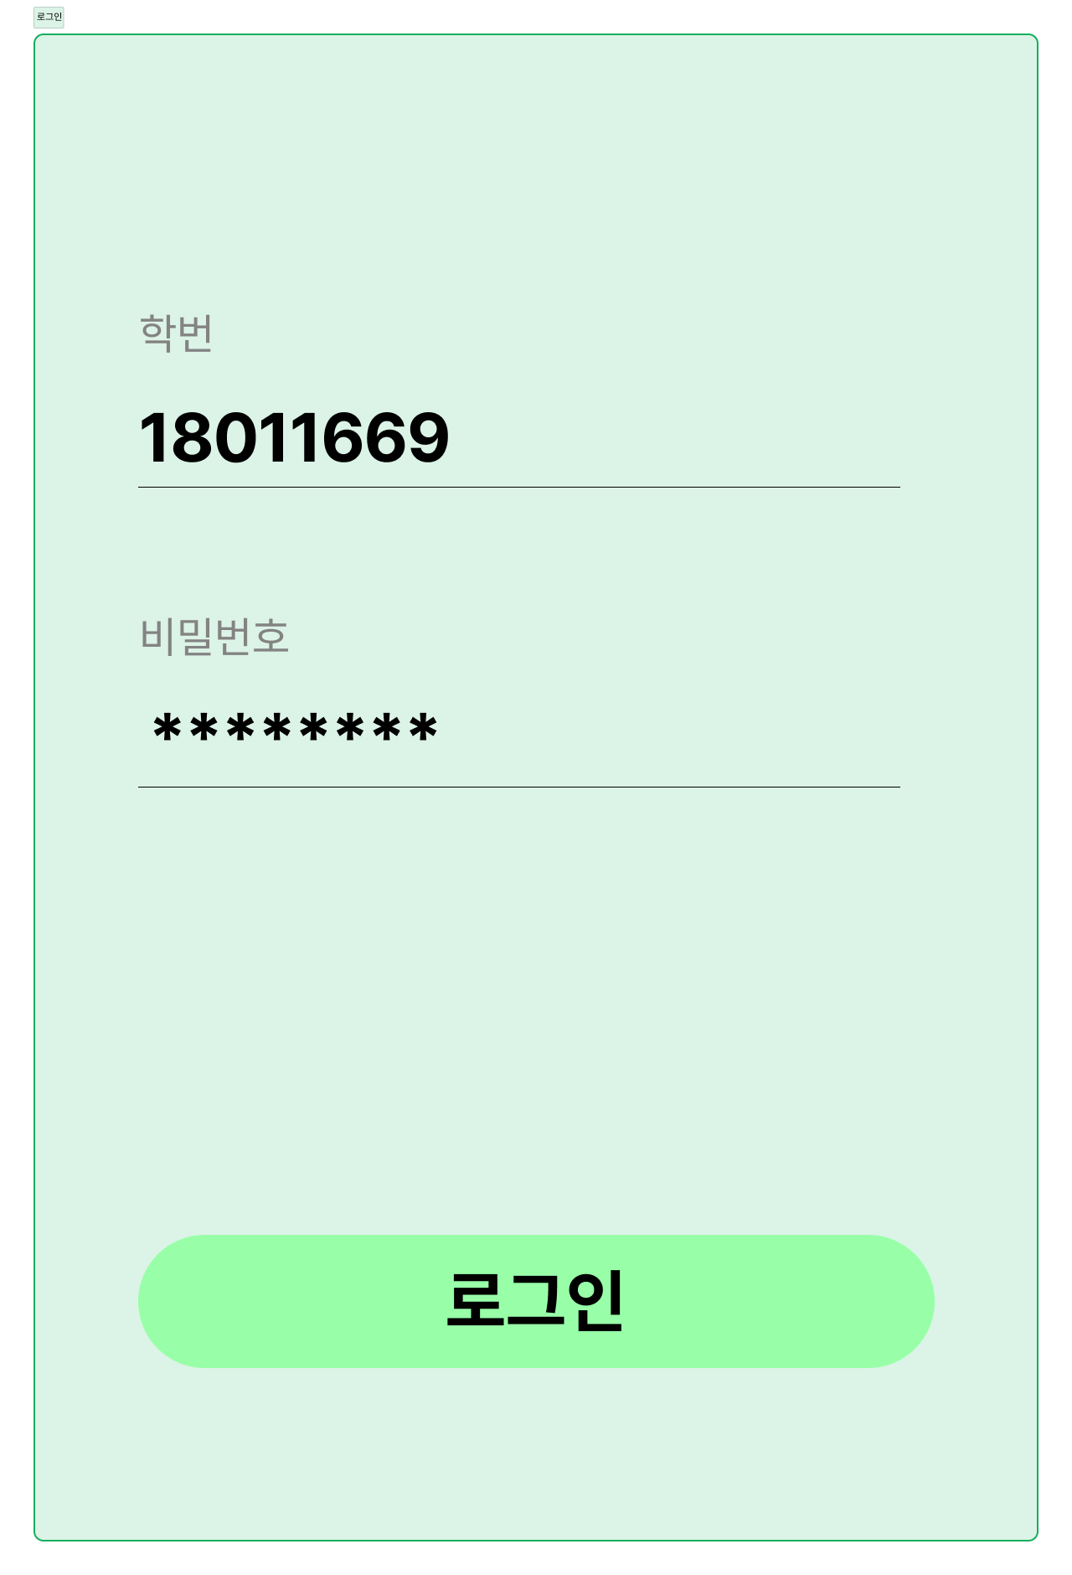
사용자 기능 – 시작화면과 로그인

Slide 7
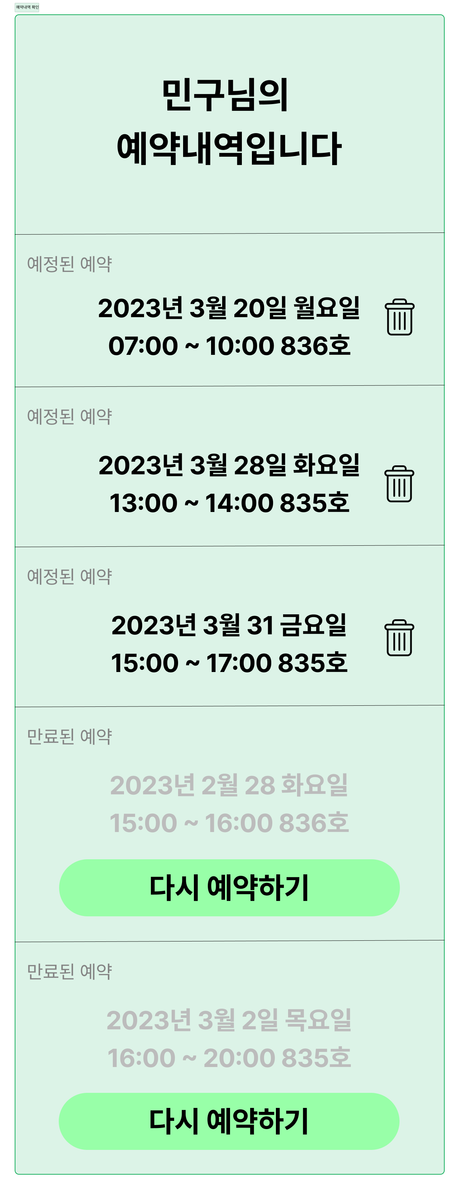
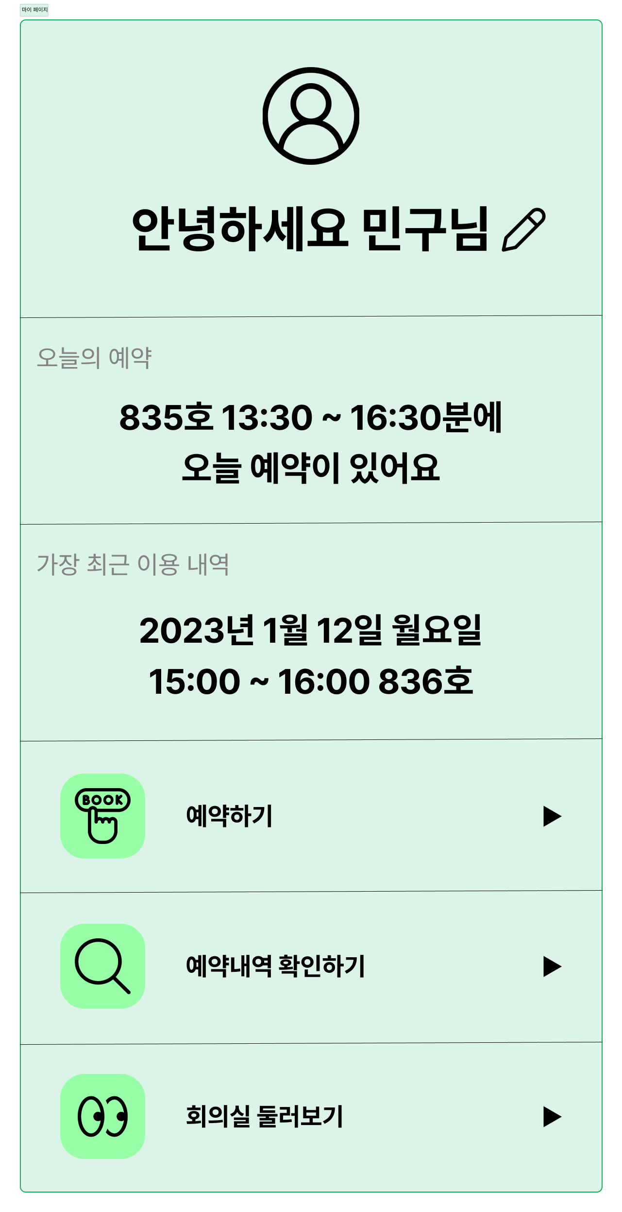
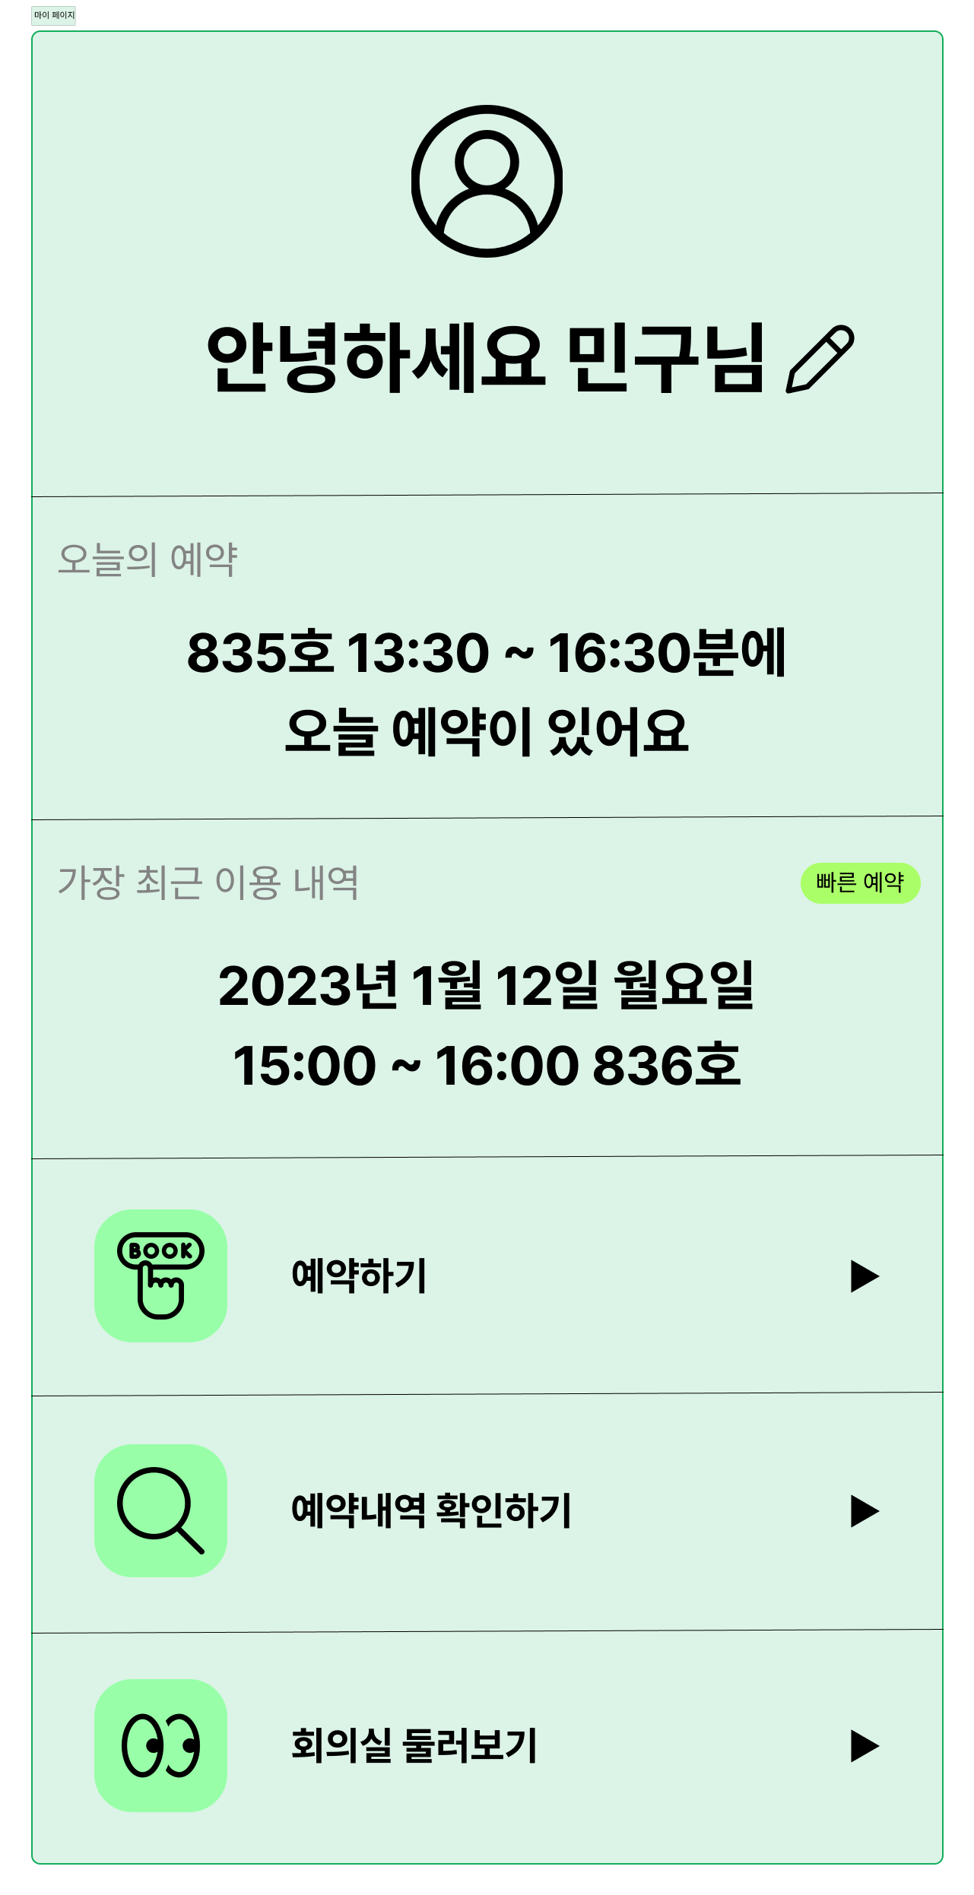
사용자 기능 – 마이페이지에서 예약내역 확인하기
다시 예약하기 버튼을 통해 다음주 일반 예약이 가능

Slide 8
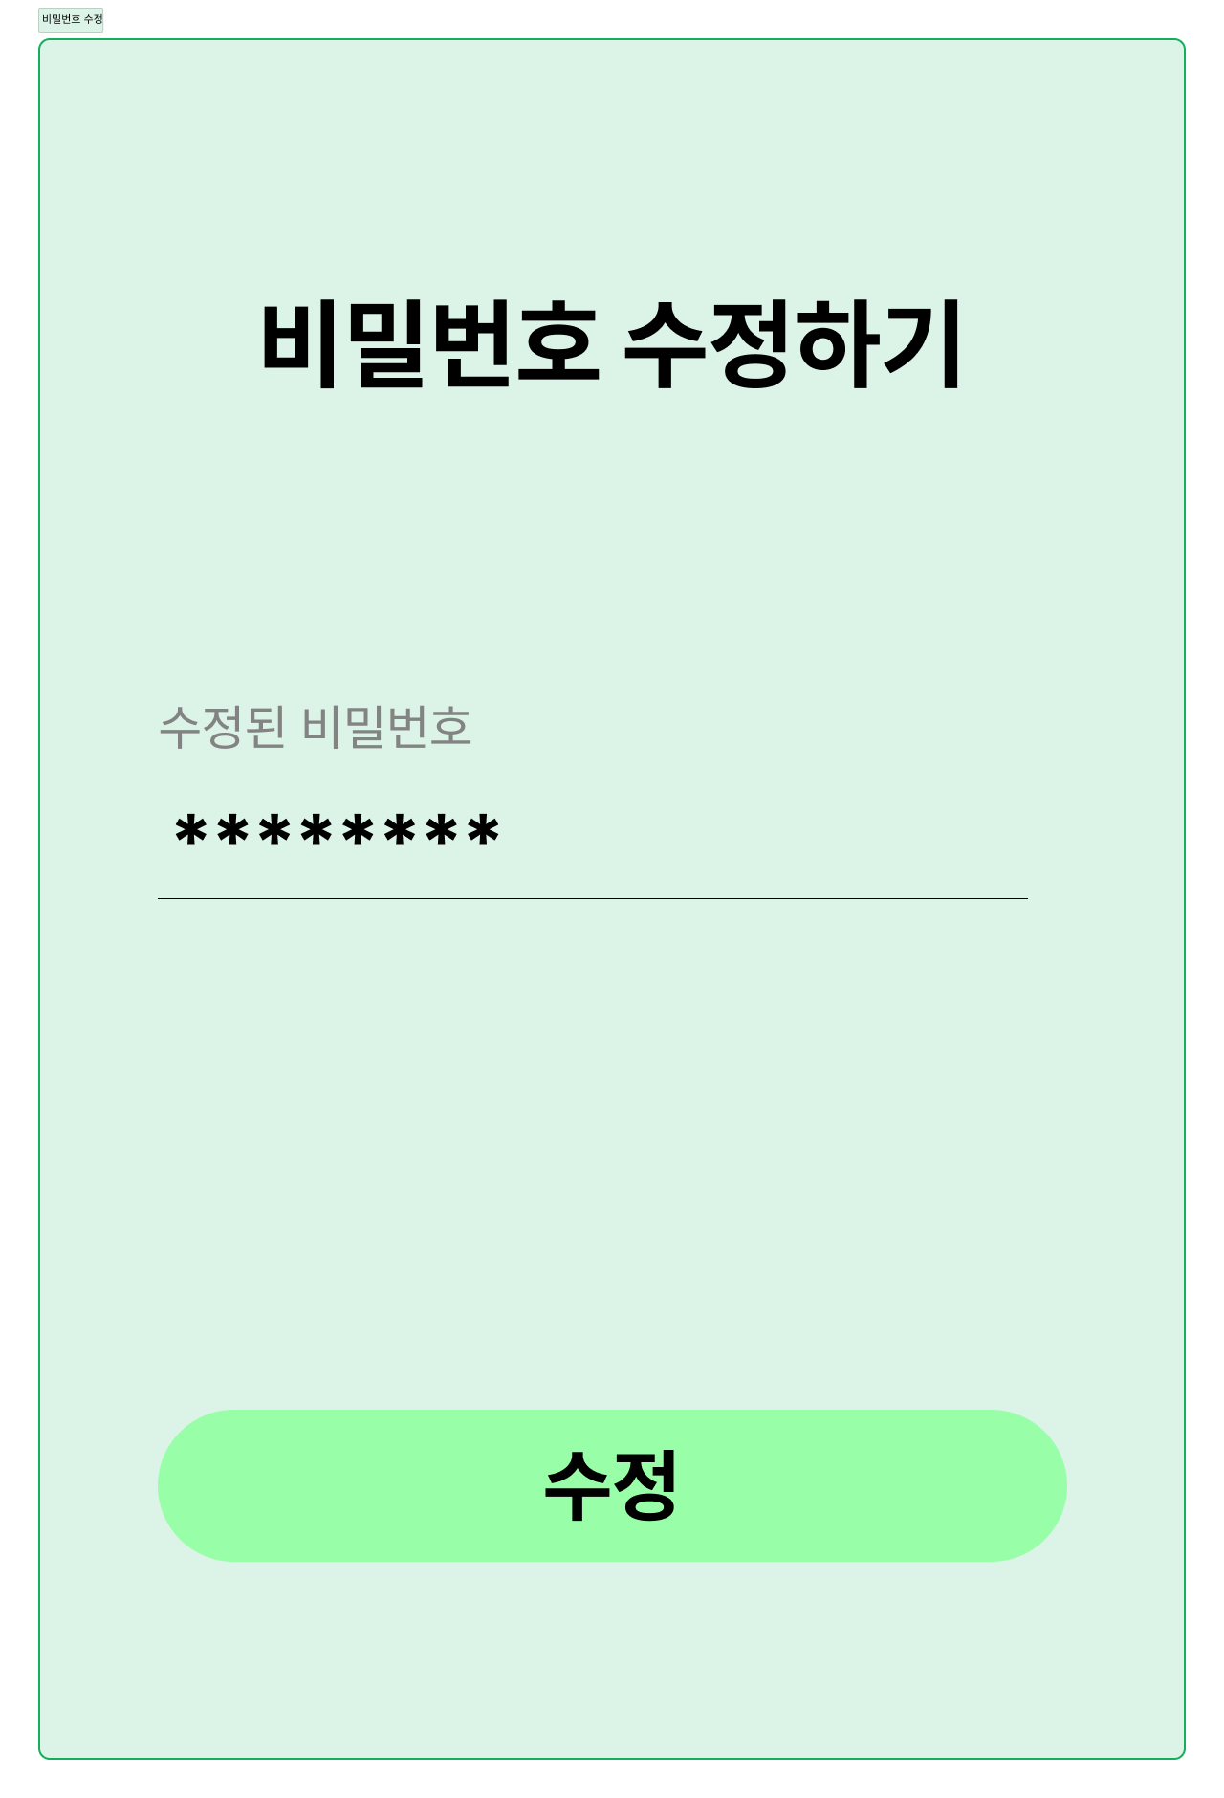
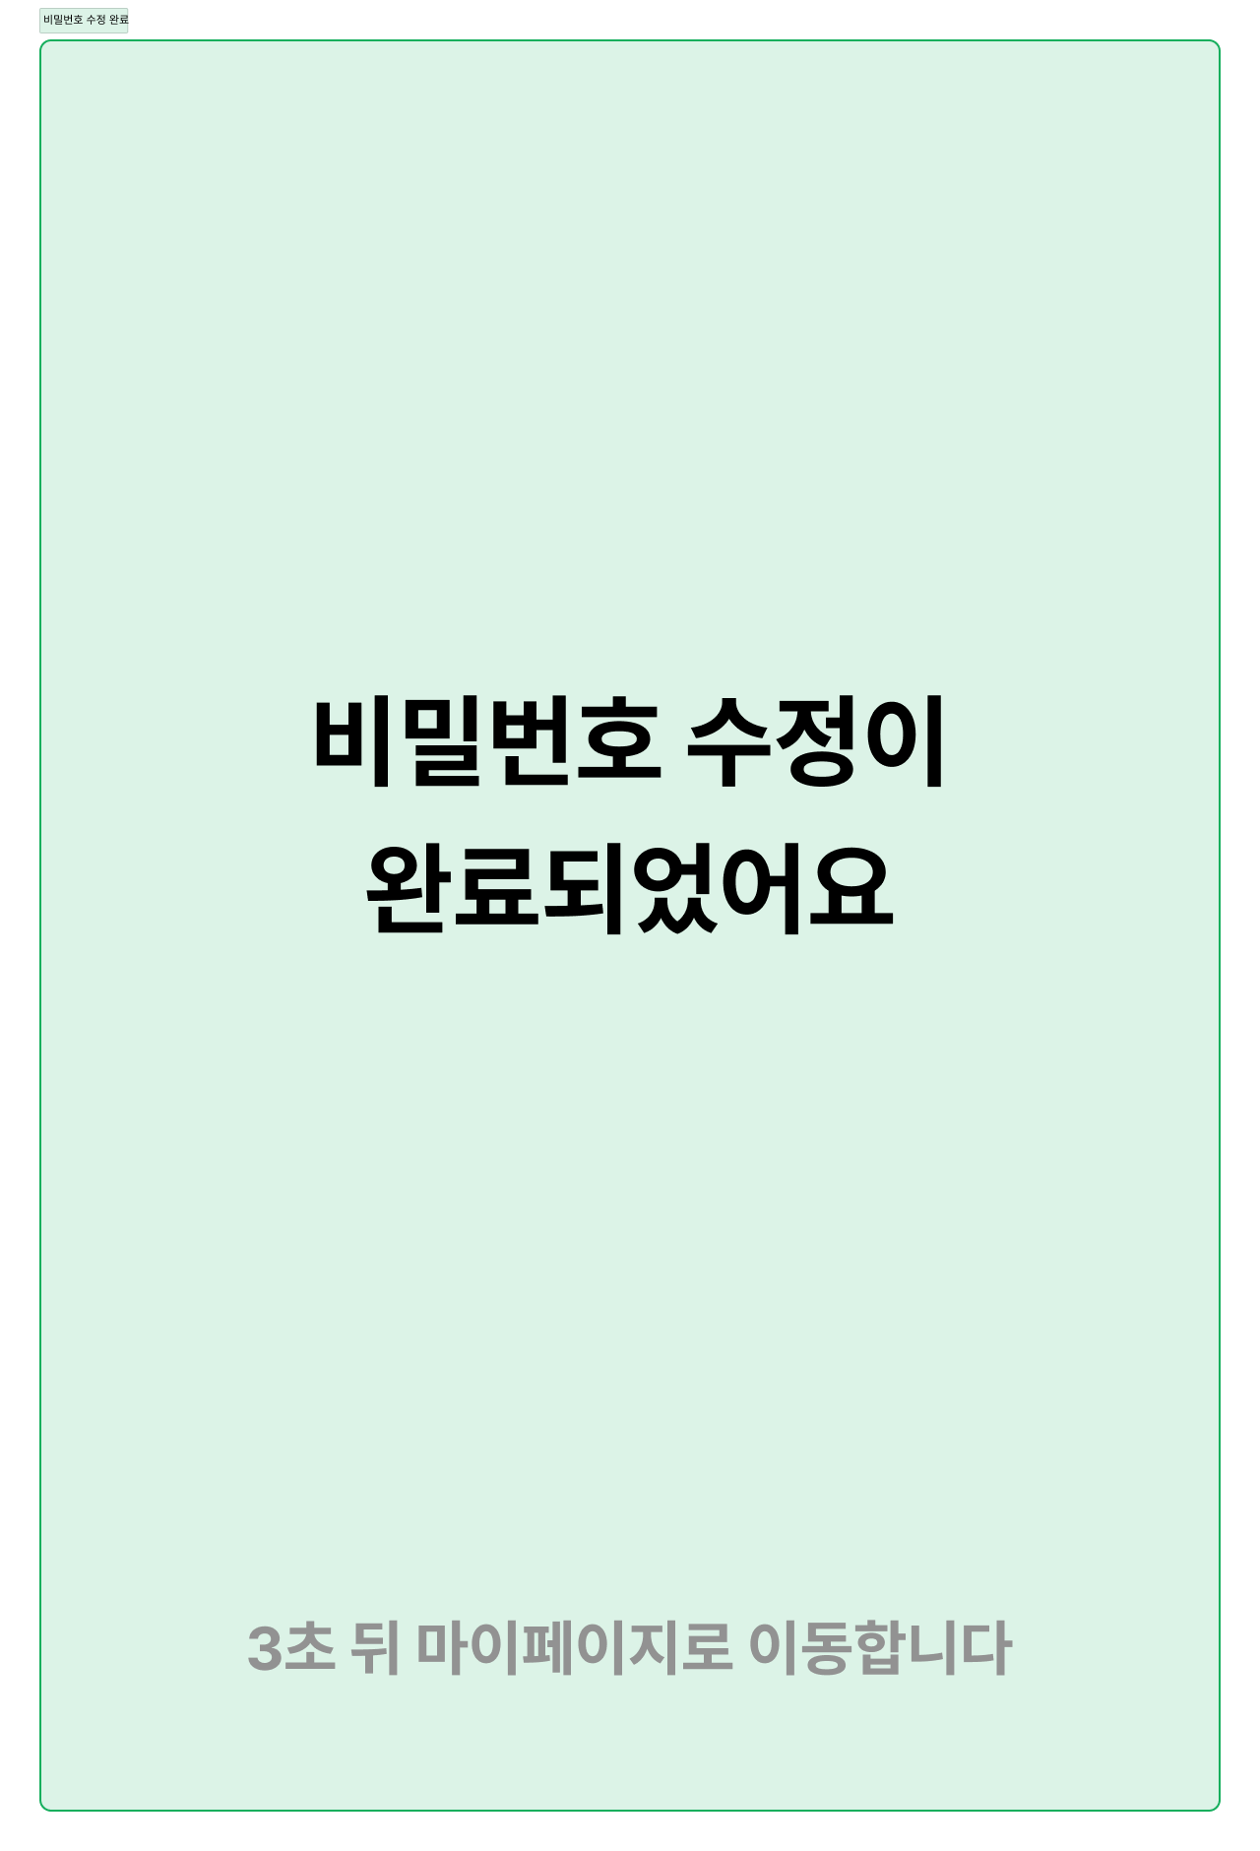
사용자 기능 – 비밀번호 수정하기

Slide 9
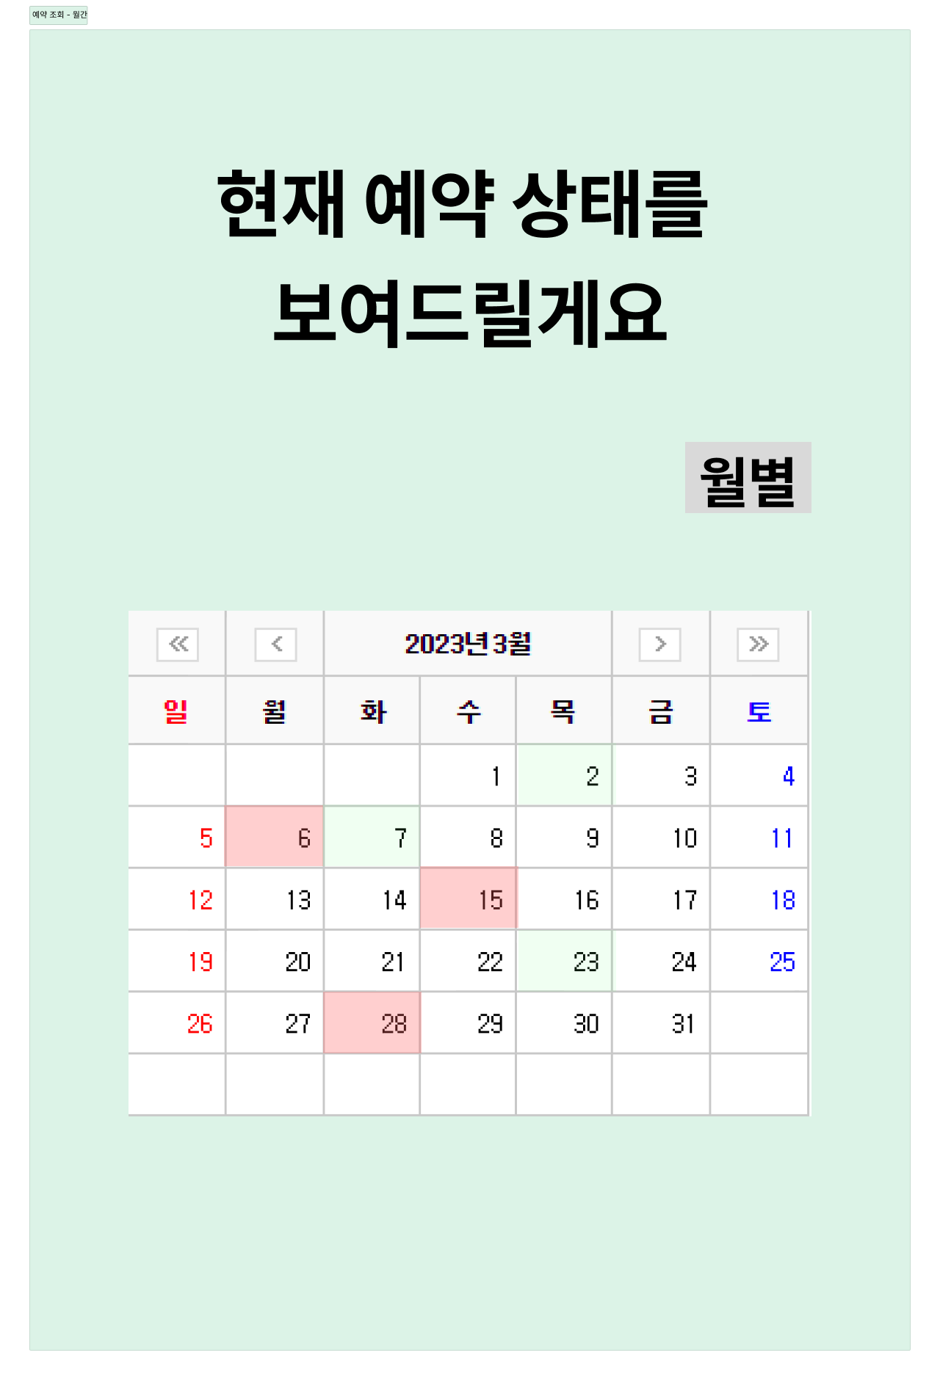
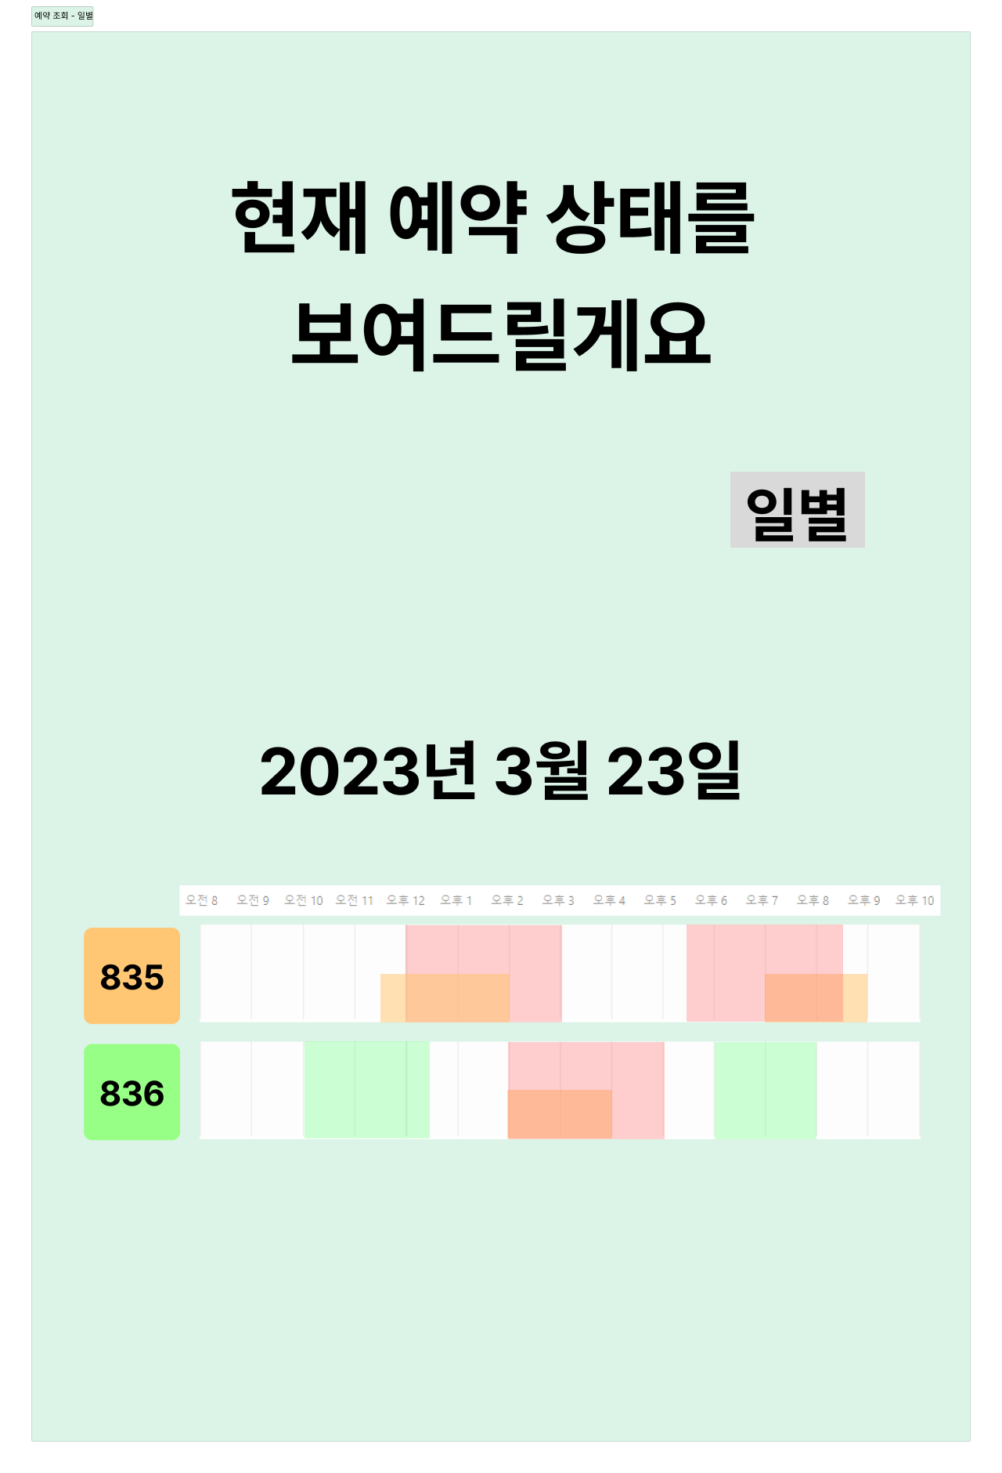
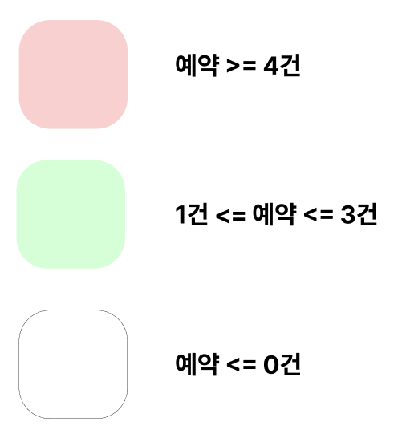
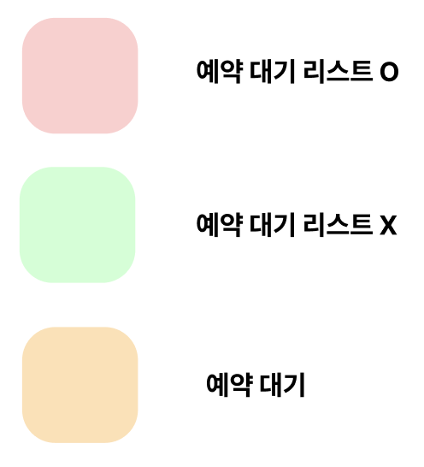
사용자 기능 – 예약 조회

Slide 10
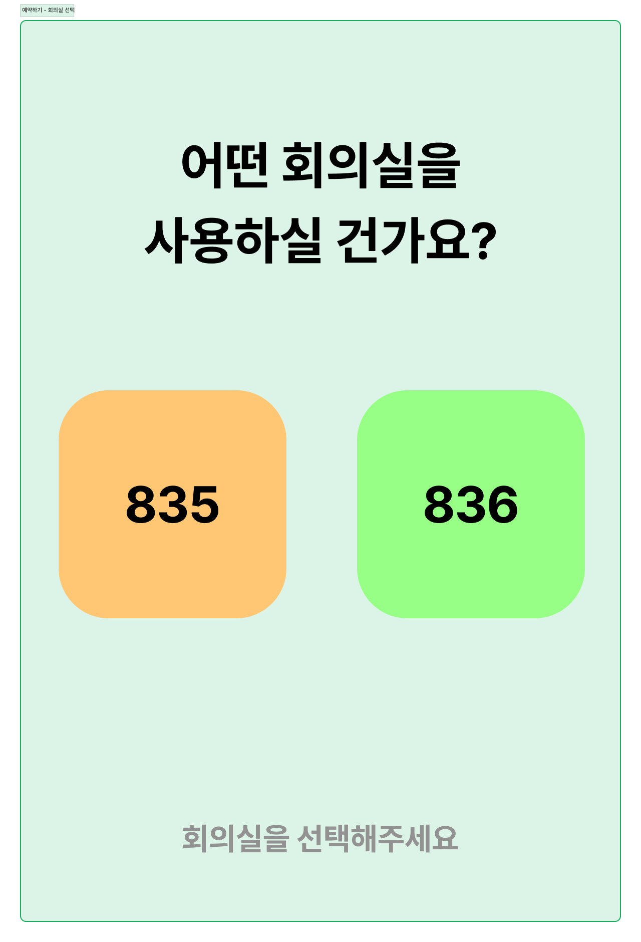
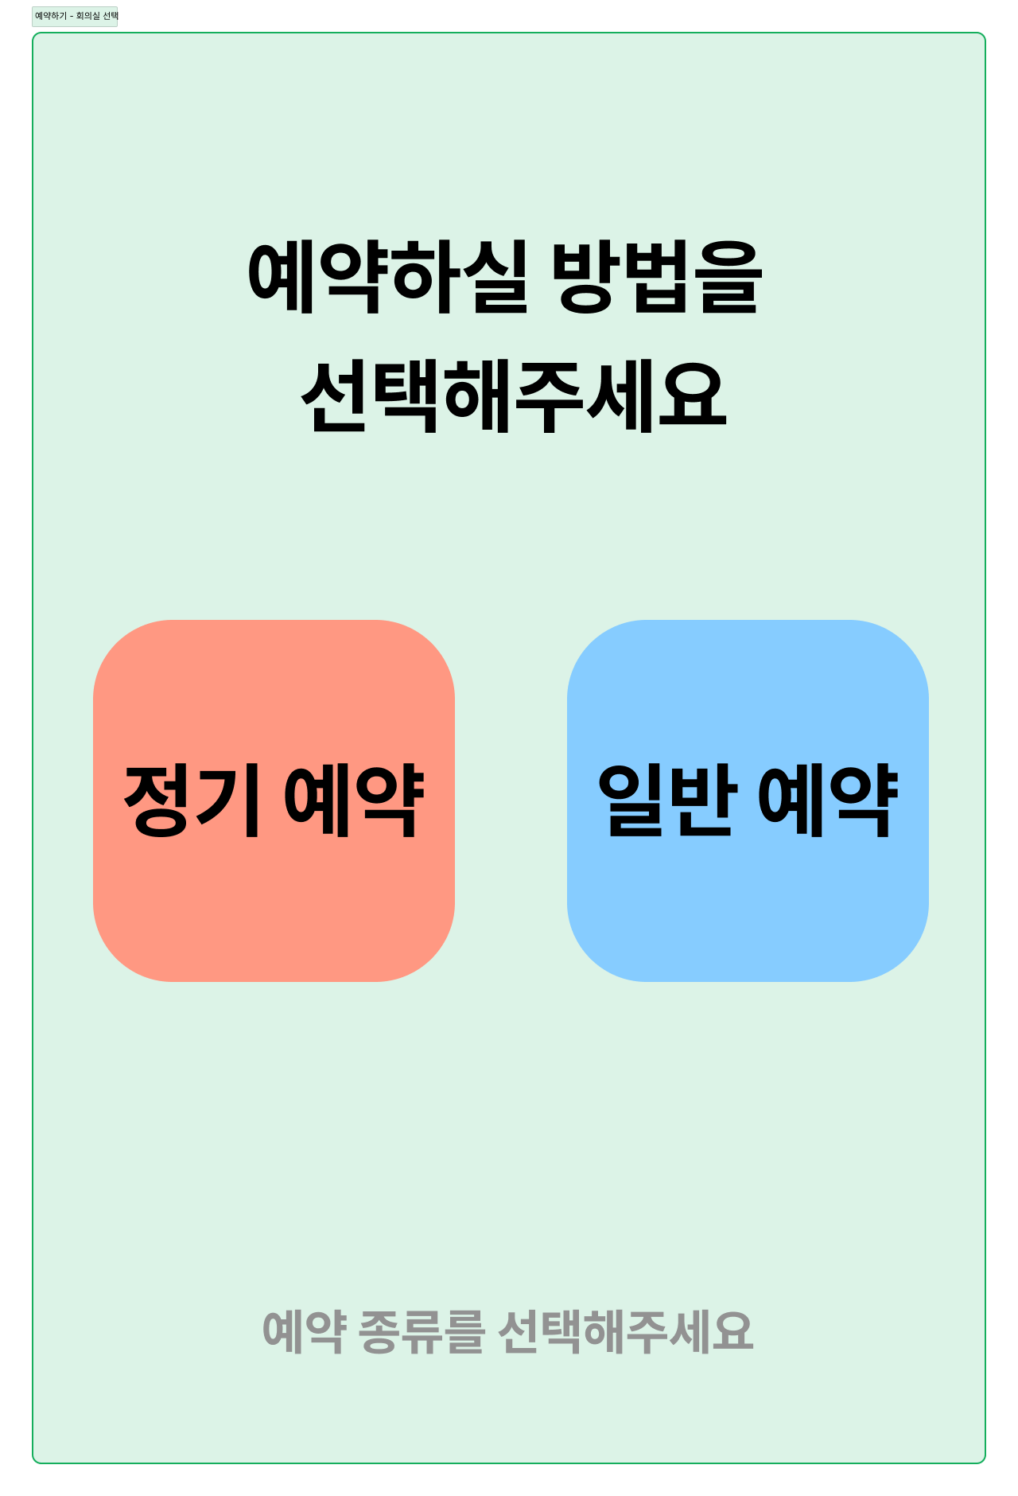
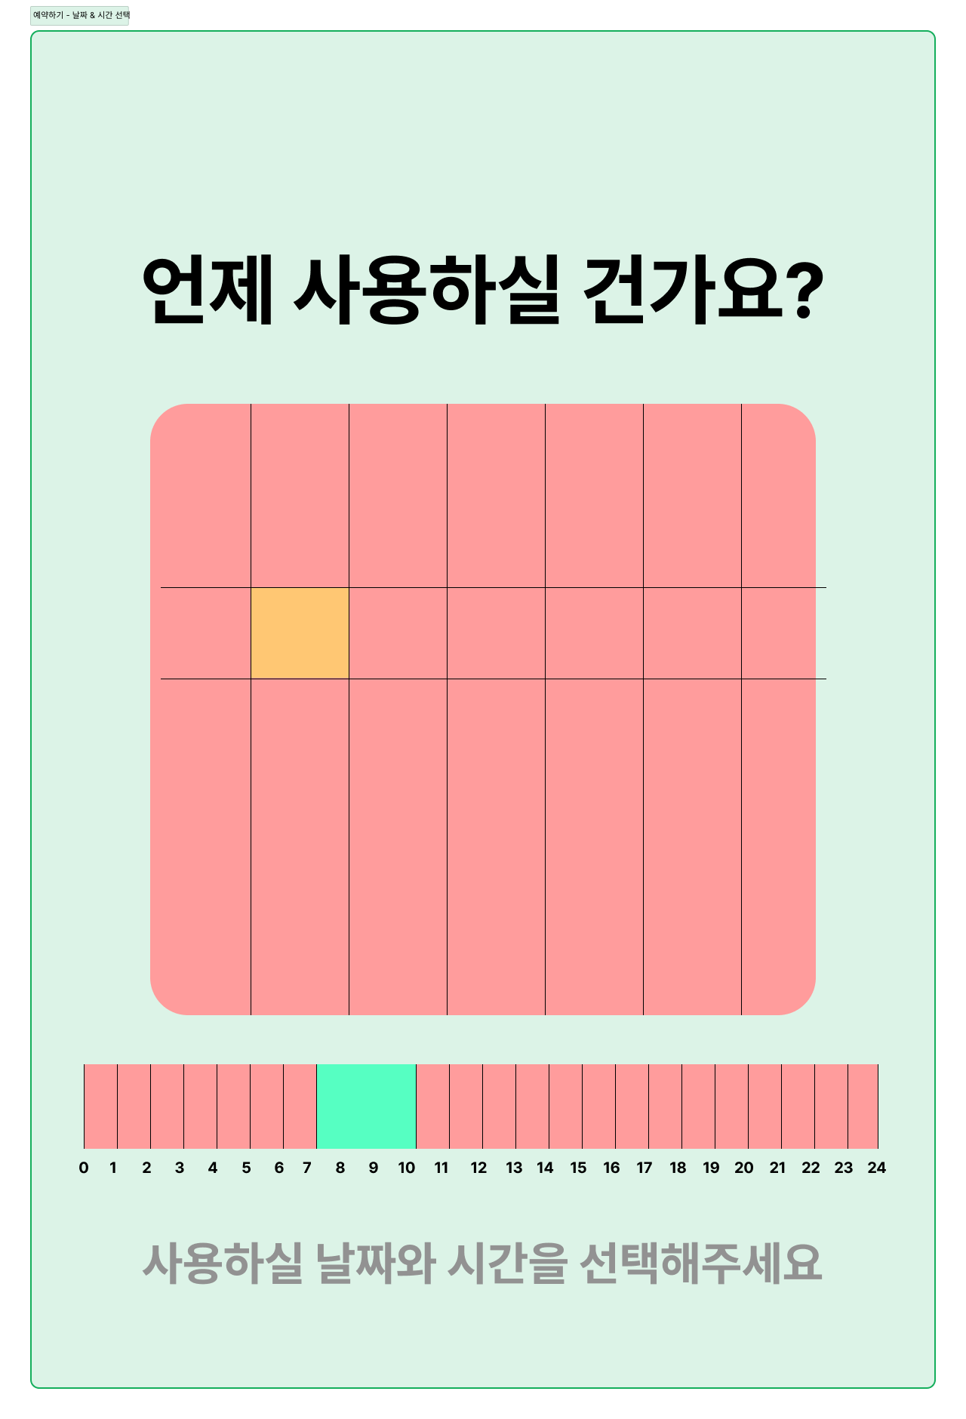
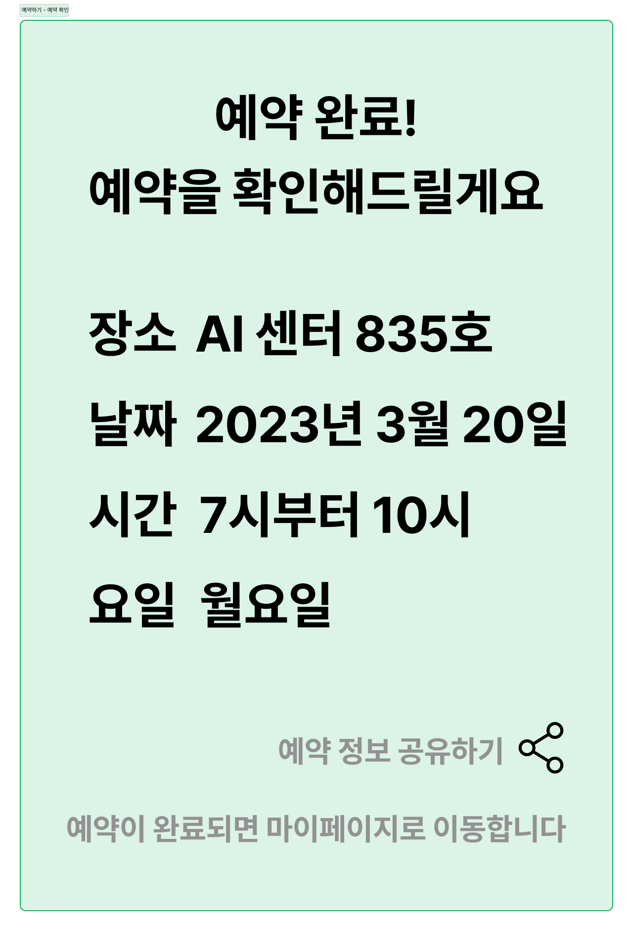
사용자 기능 – 회의실 일반 예약 프로세스

Slide 11
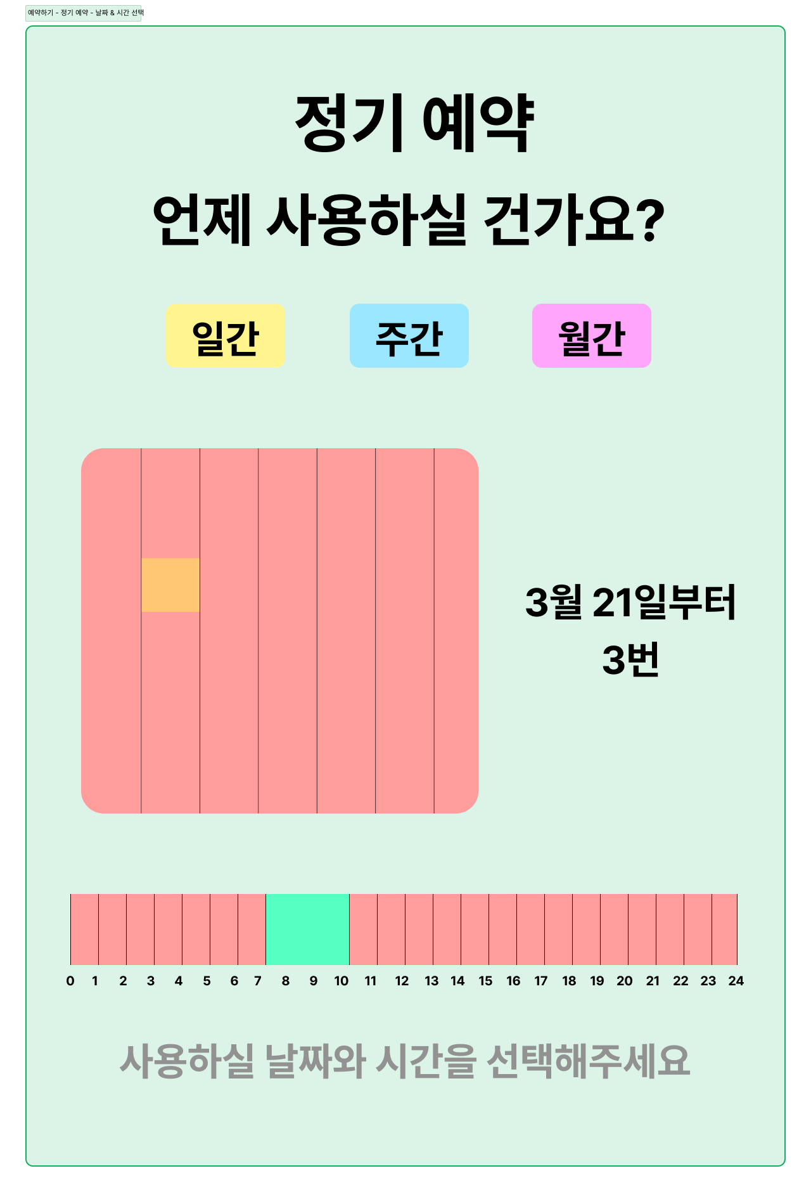
사용자 기능 – 회의실 정기 예약 프로세스

Slide 12
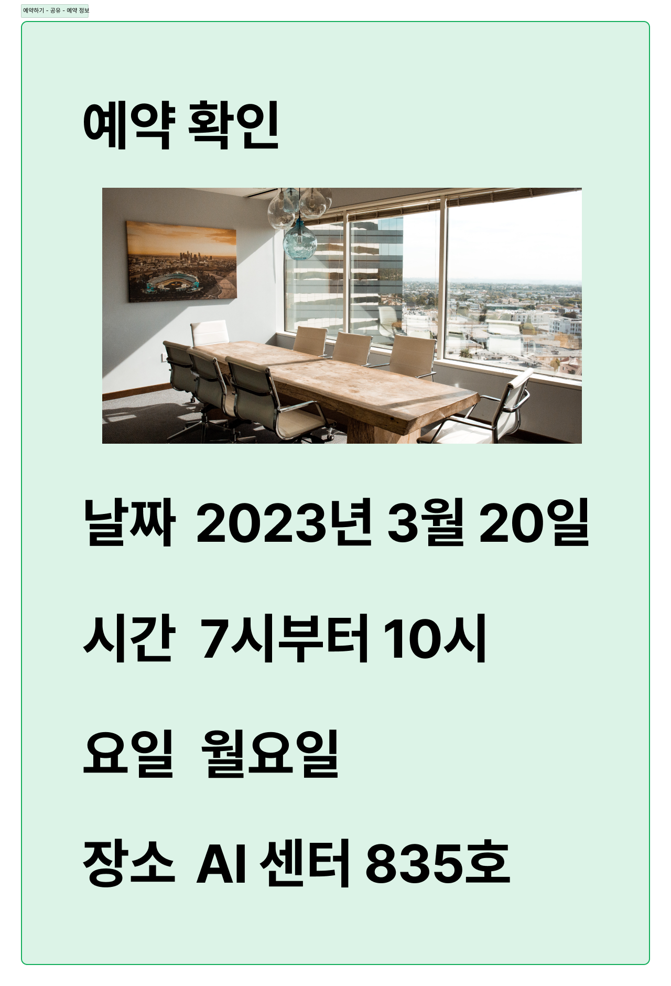
사용자 기능 – 다른 사람에게 공유되는 화면

Slide 13
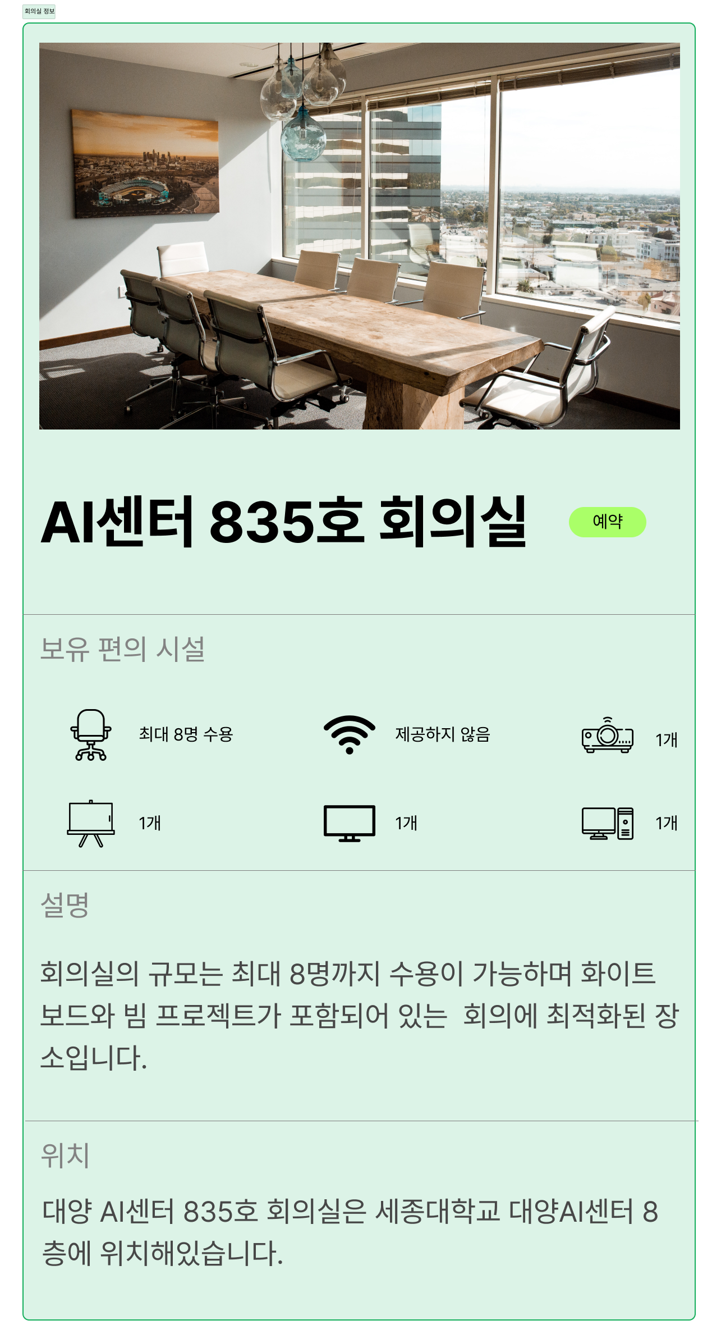
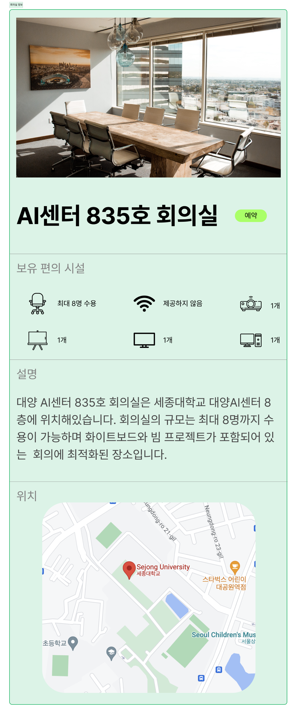
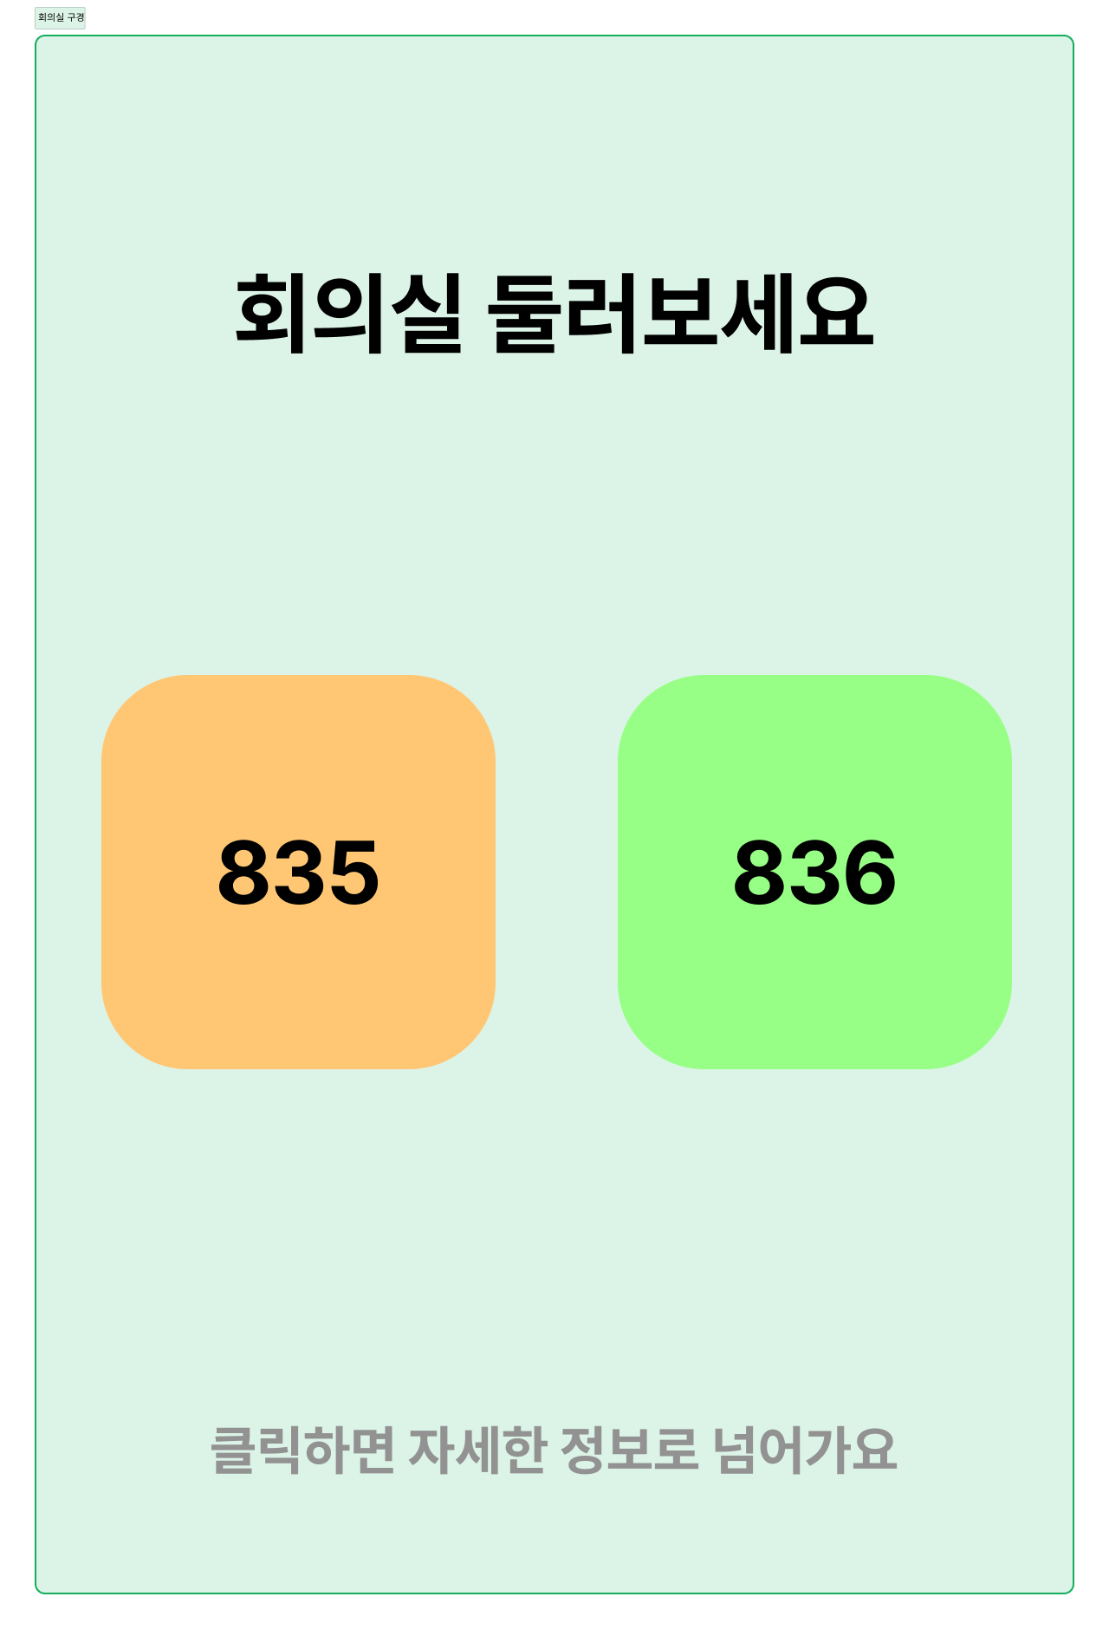
사용자 기능 – 회의실 정보

Slide 14
관리자

Slide 15
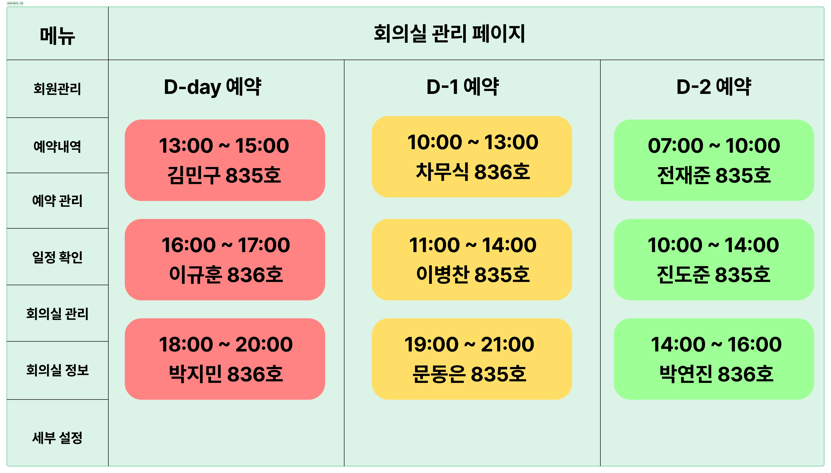
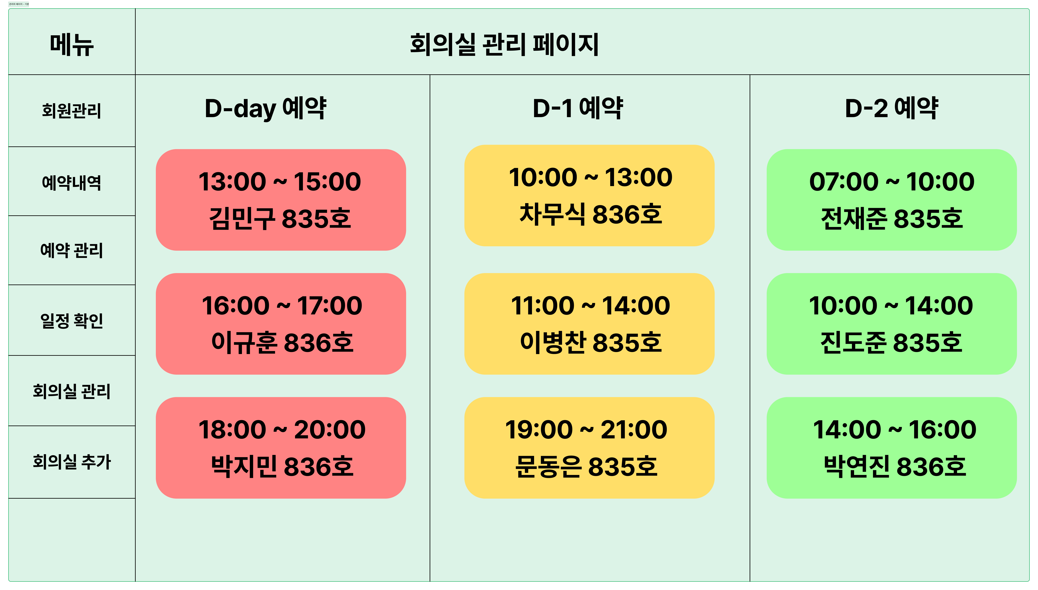

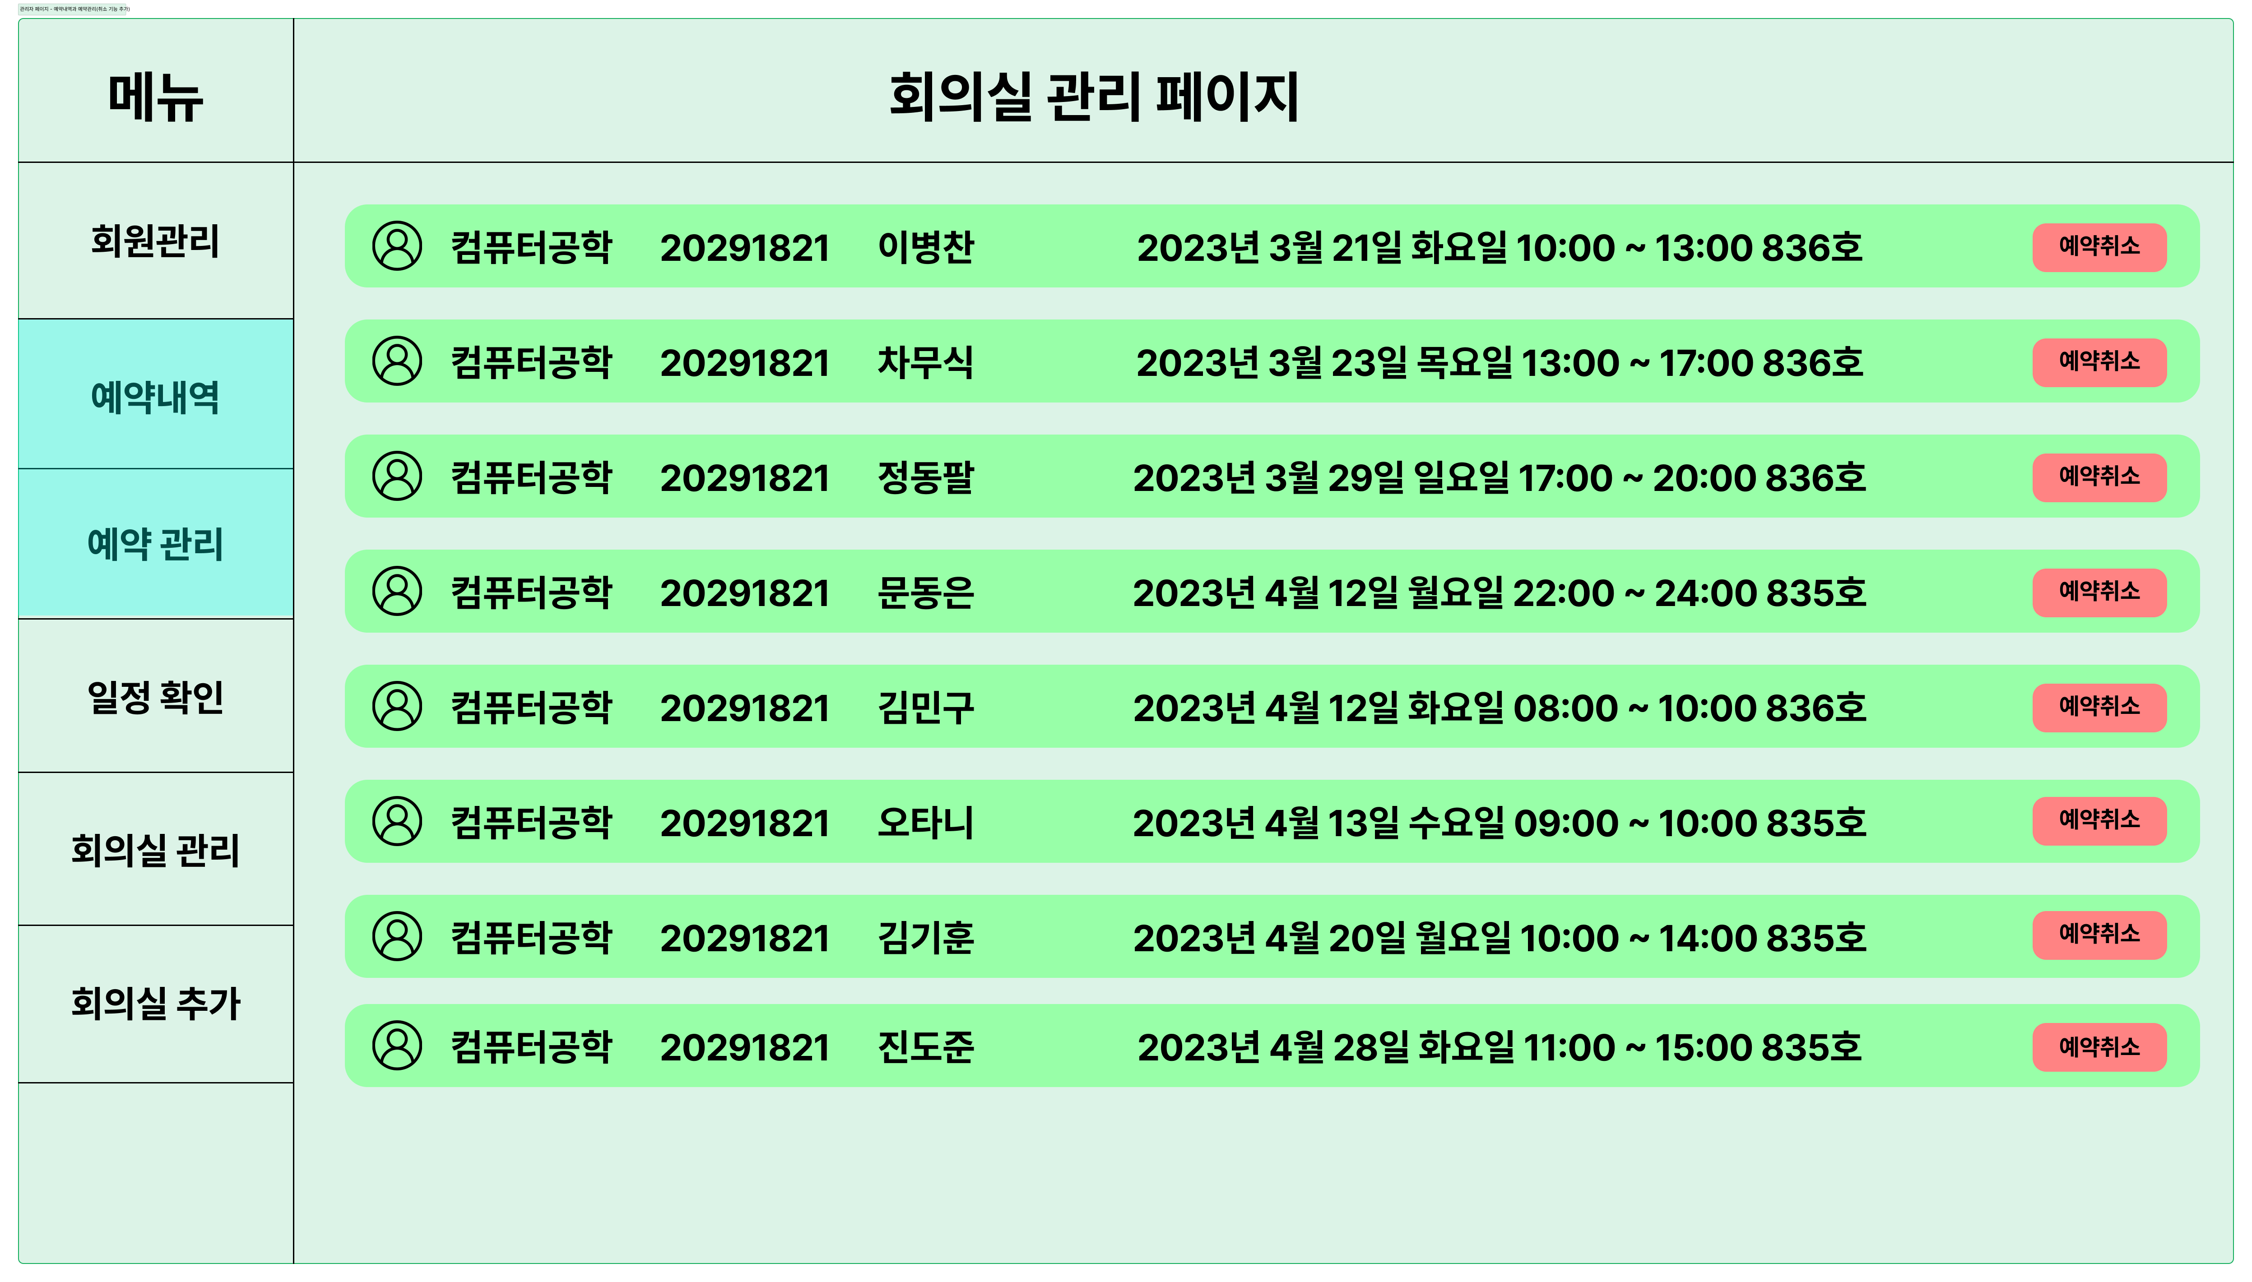
관리자 기능 – 관리자 기본 페이지

Slide 16
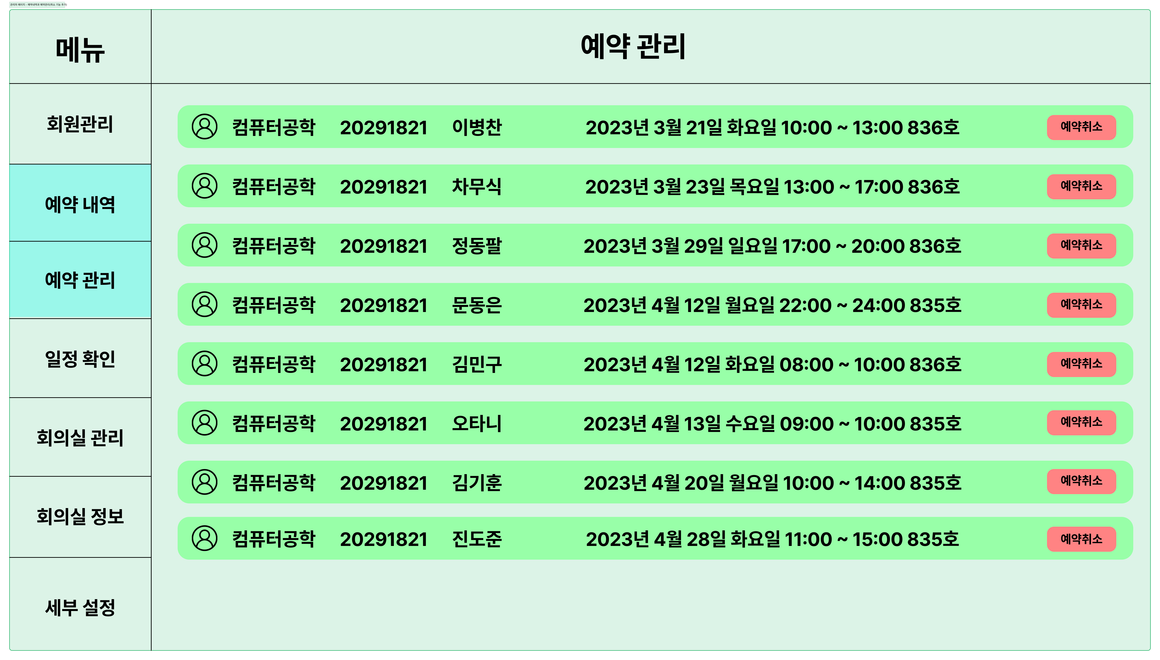

관리자 기능 – 예약내역 및 예약 관리

Slide 17
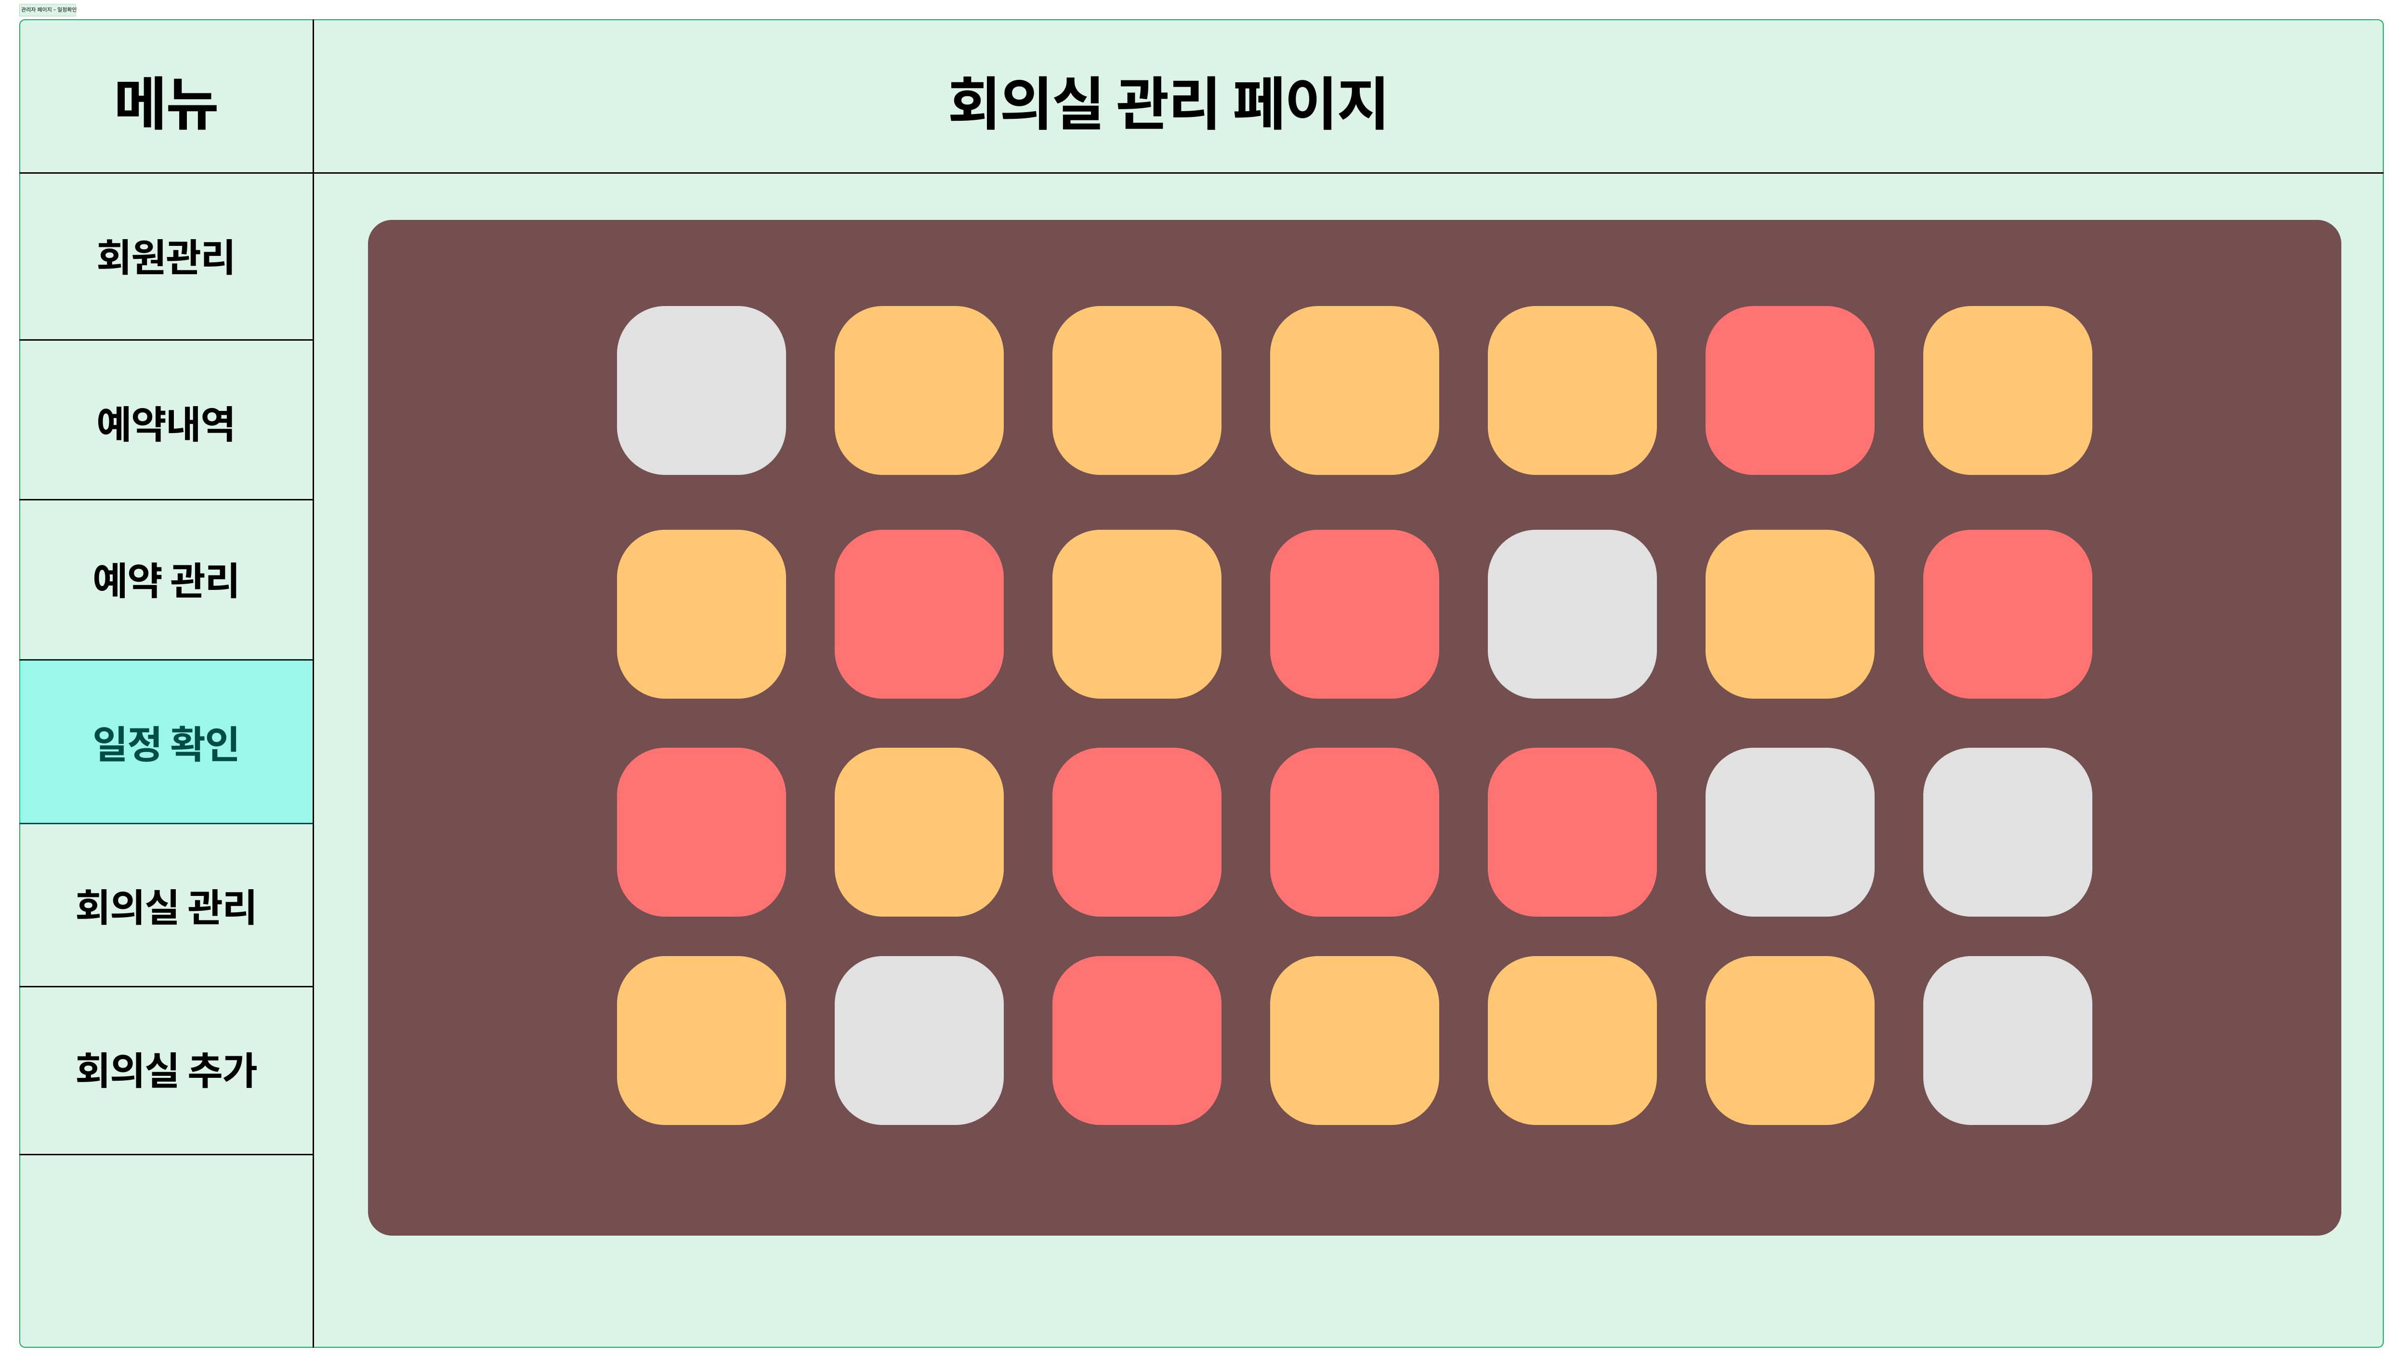
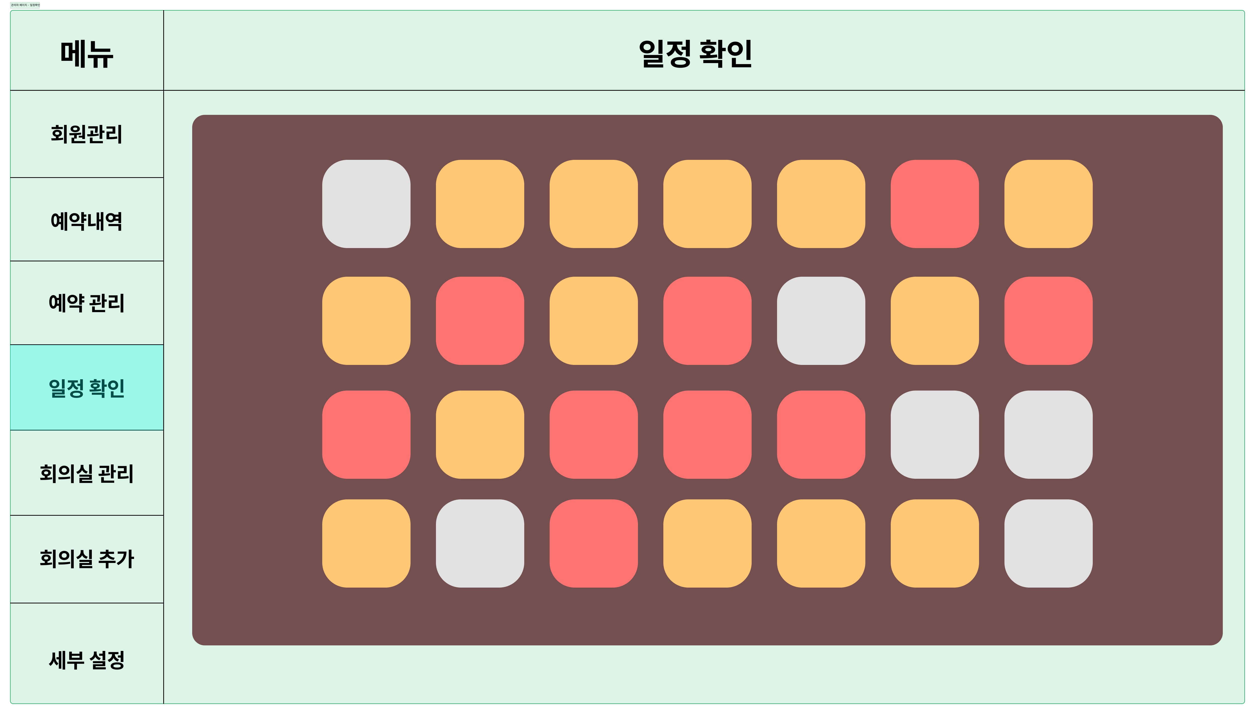

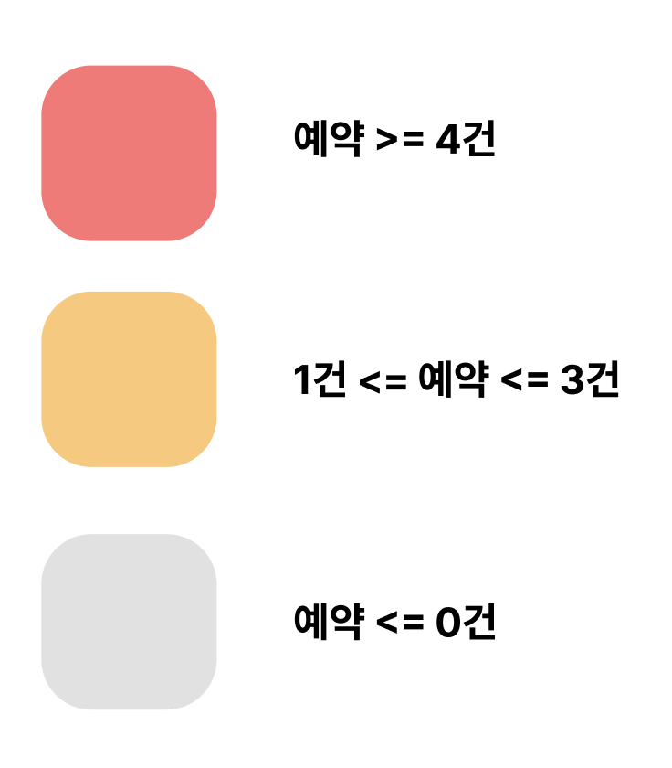
관리자 기능 – 예약 일정 확인

Slide 18
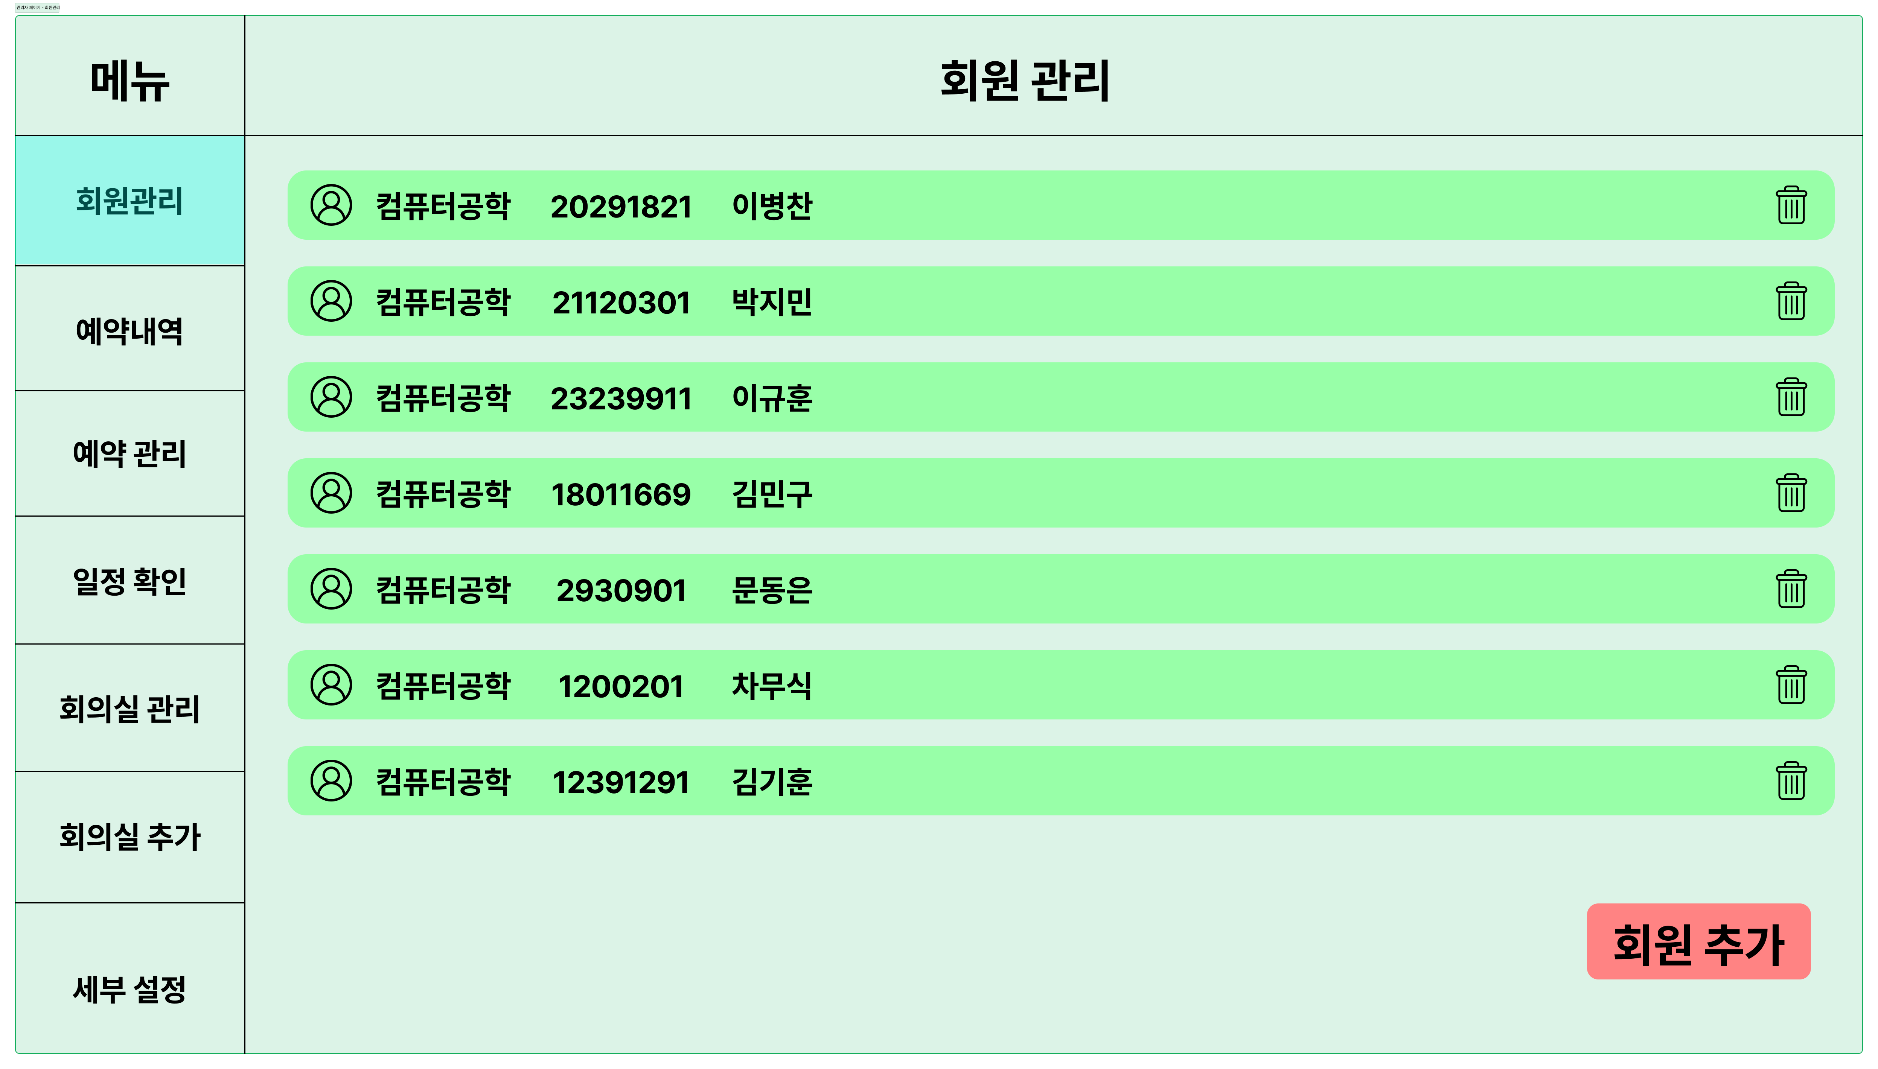
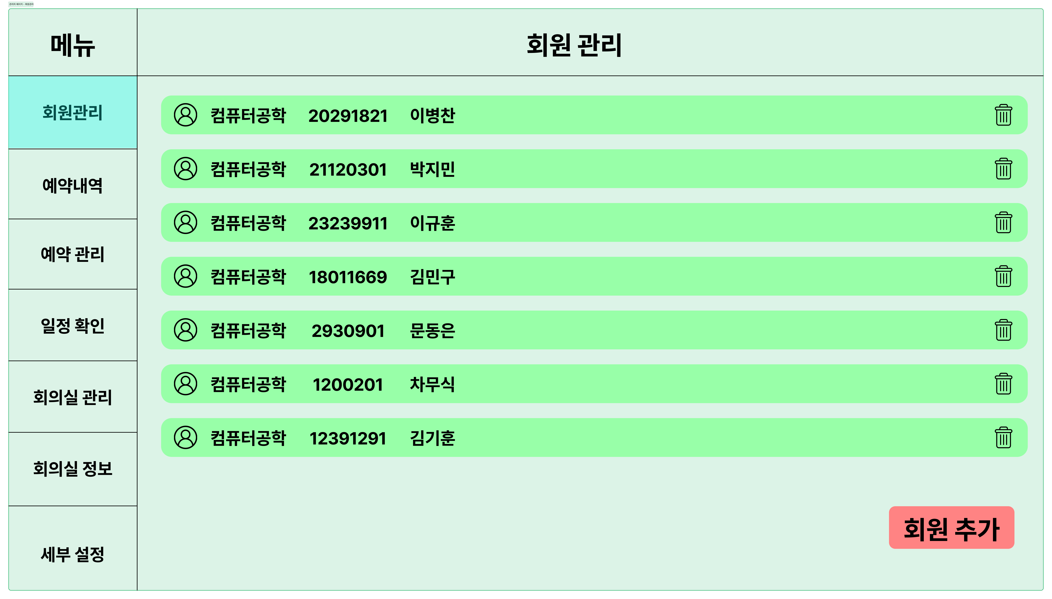
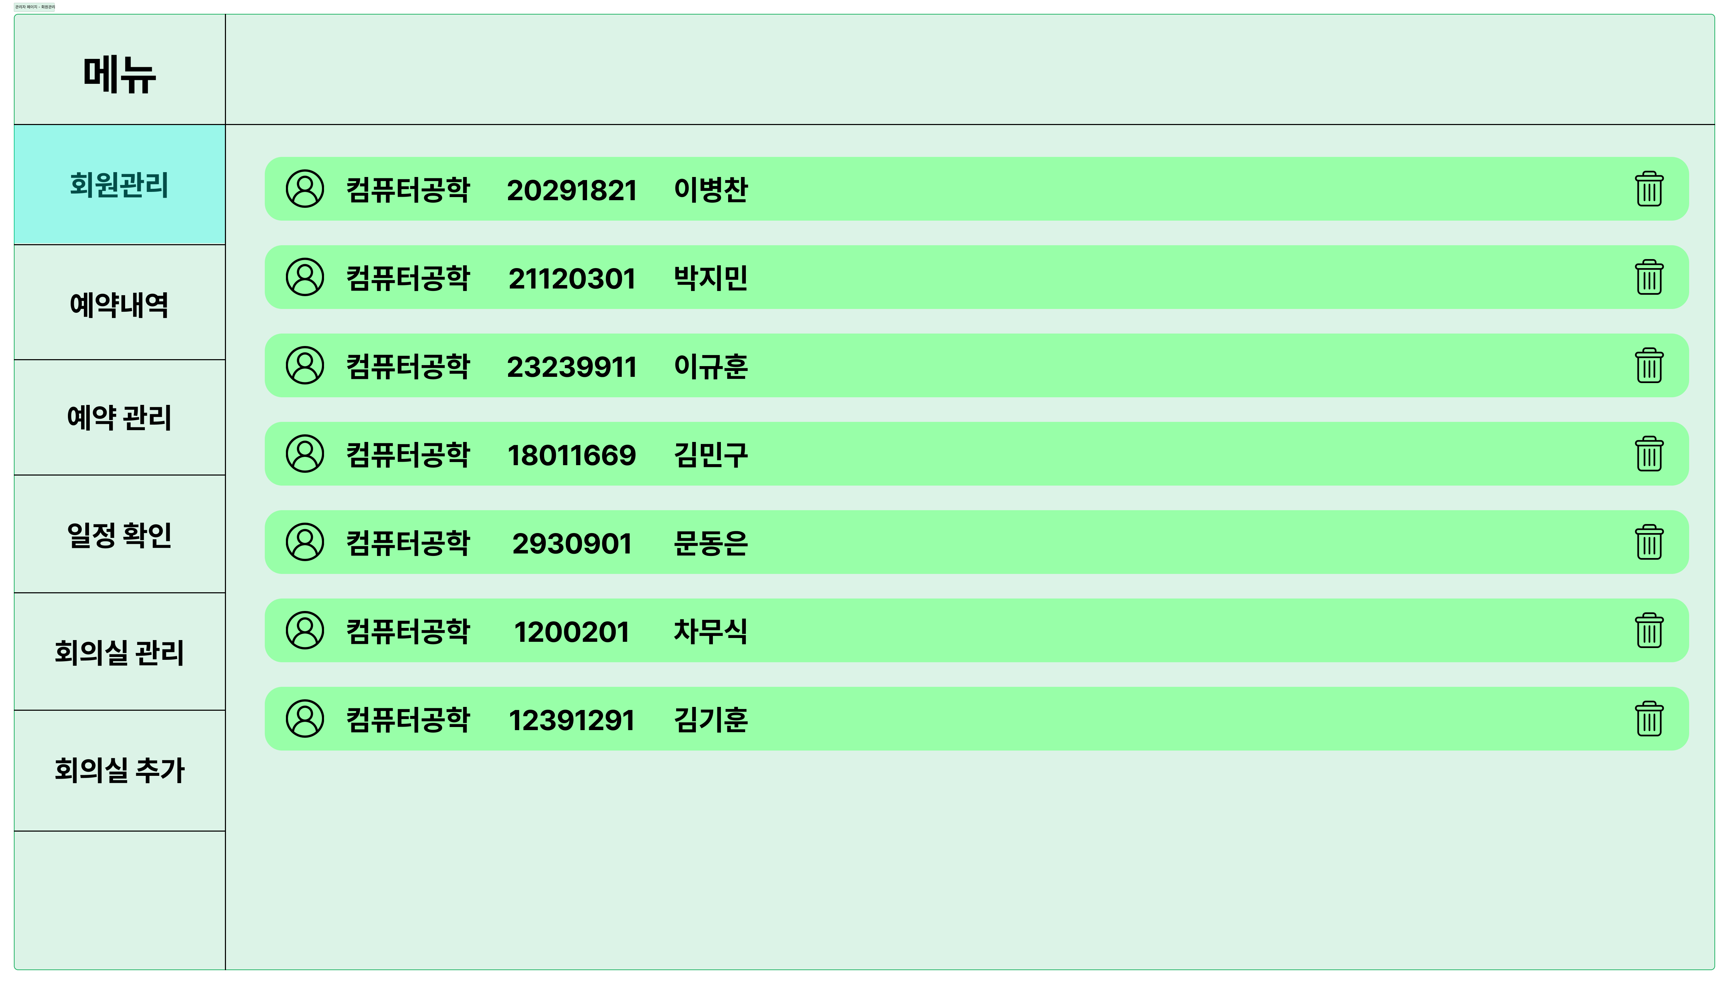
관리자 기능 – 회원 관리

Slide 19
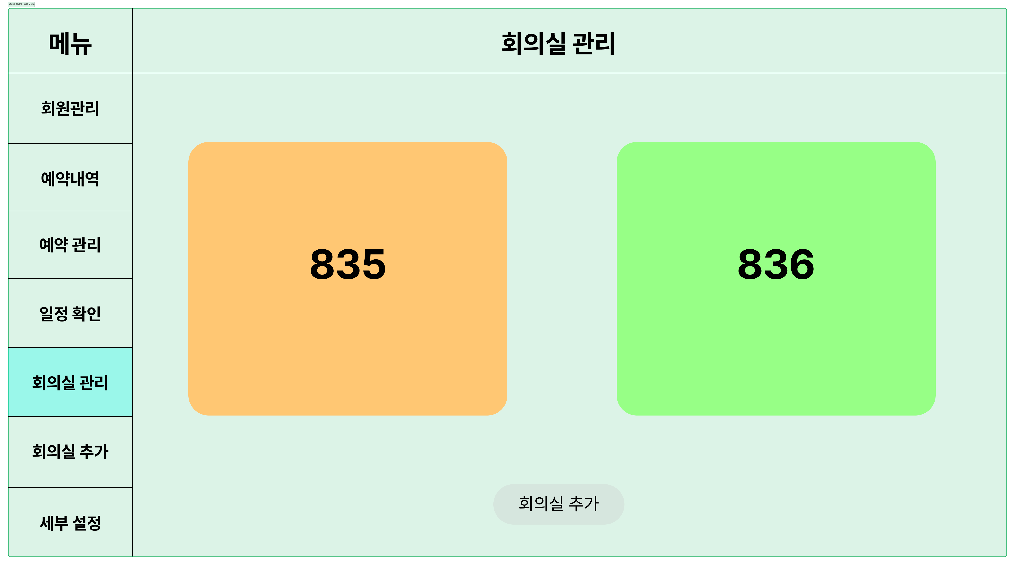

관리자 기능 – 회의실 관리 및 추가

Slide 20
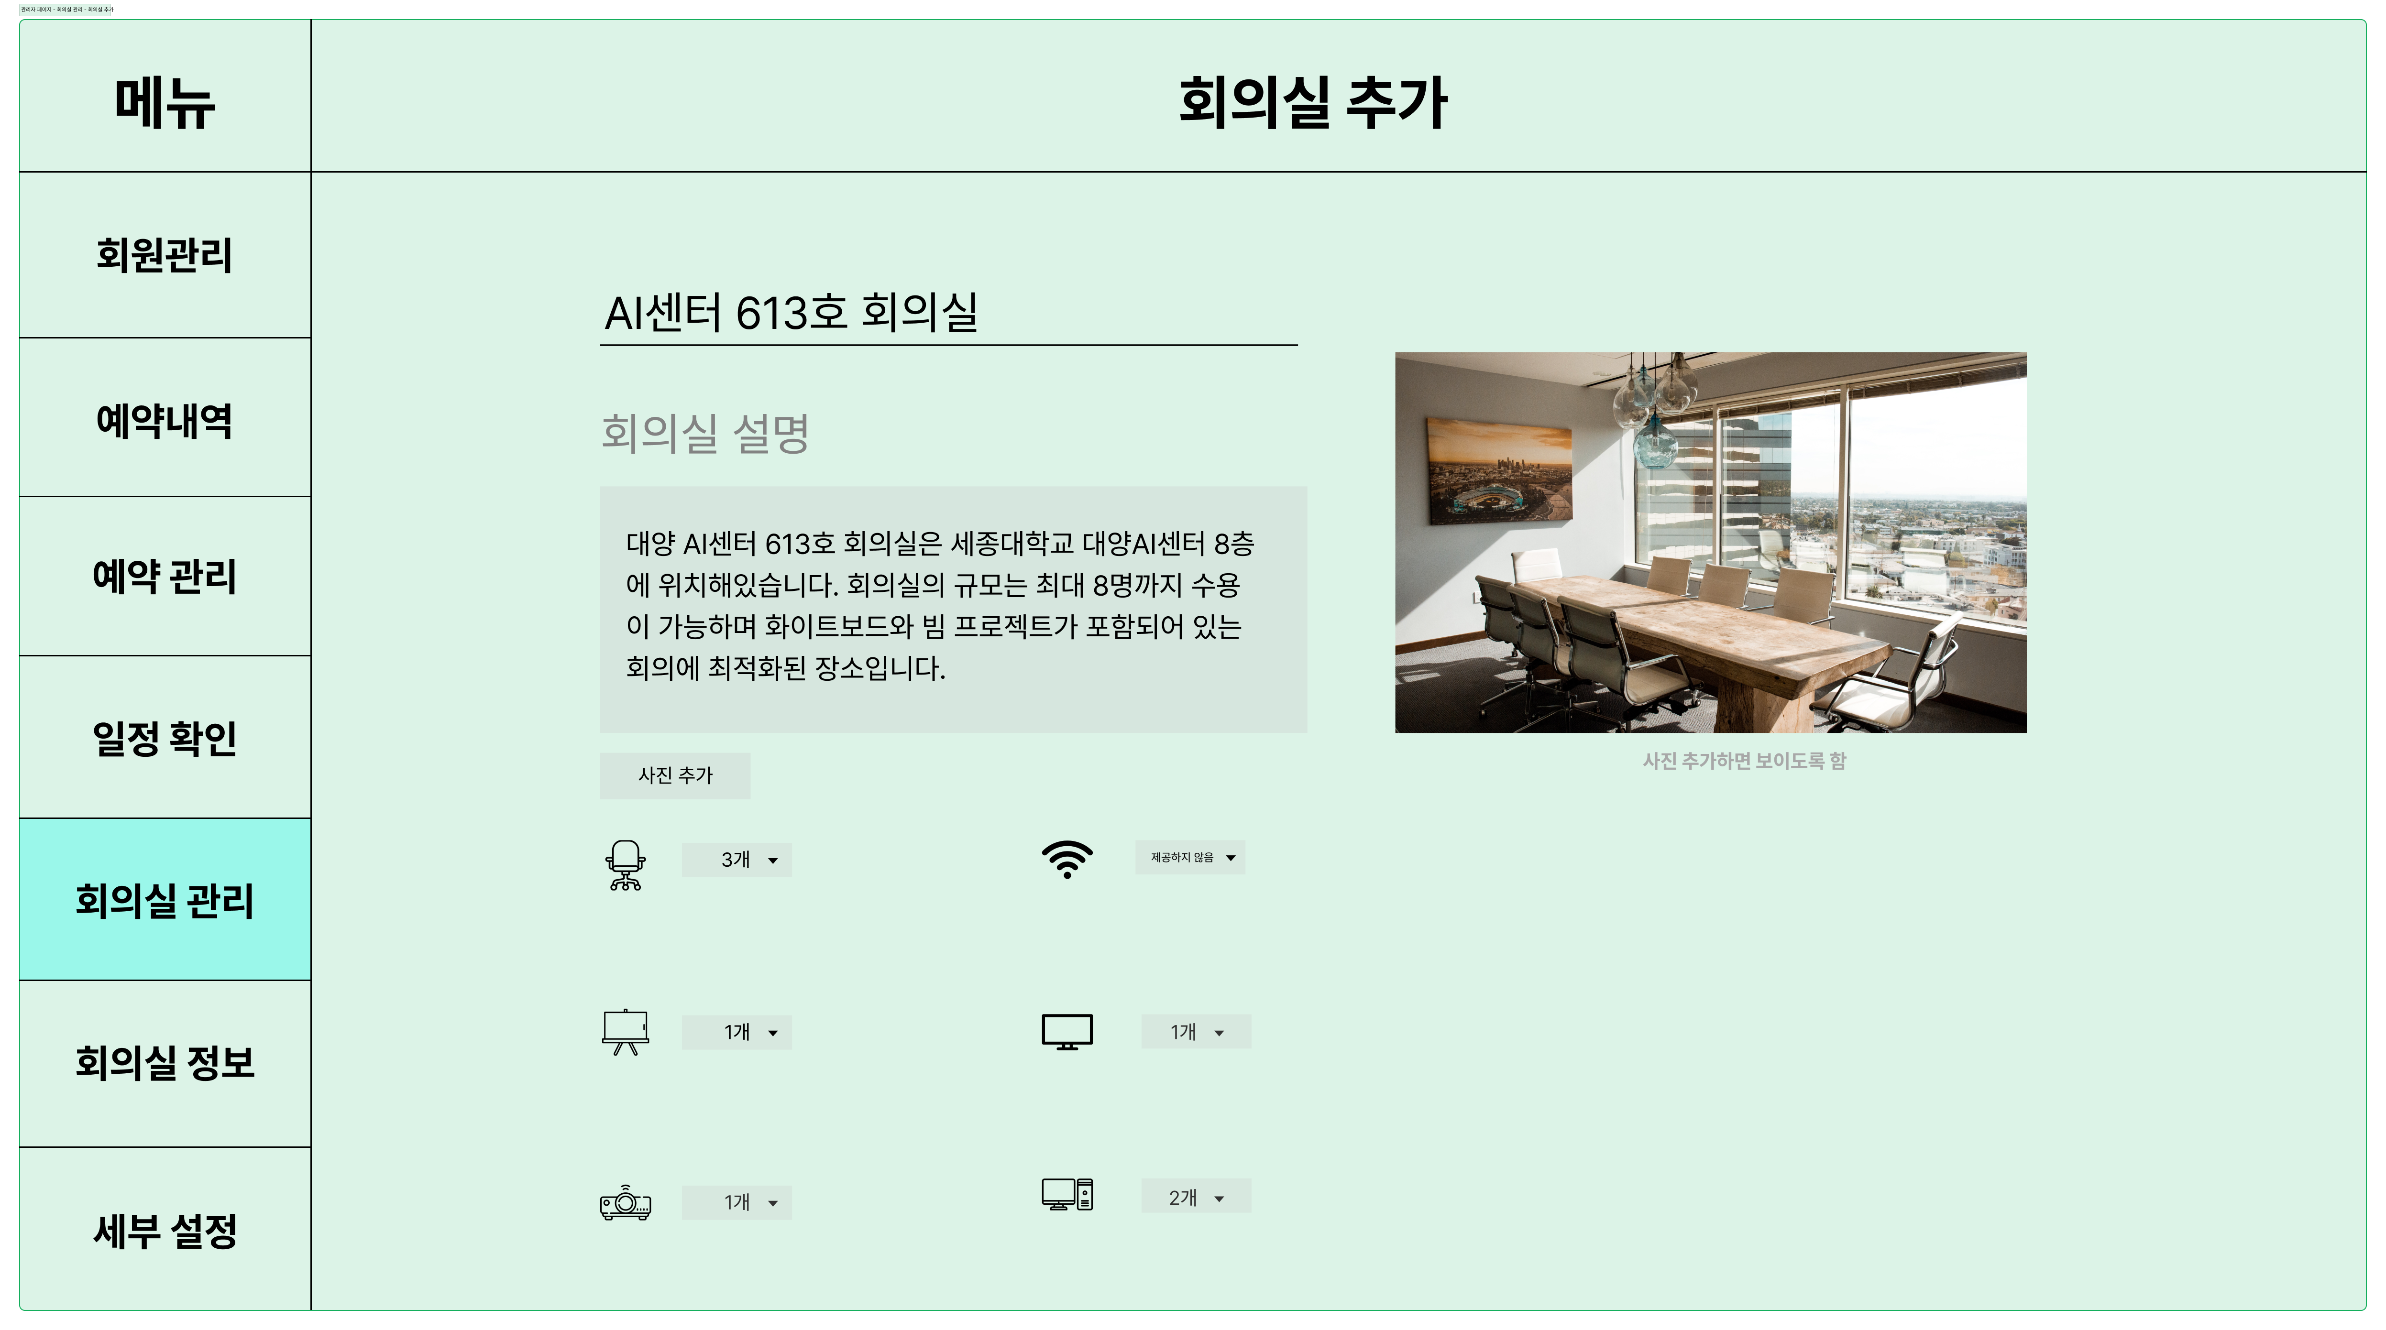
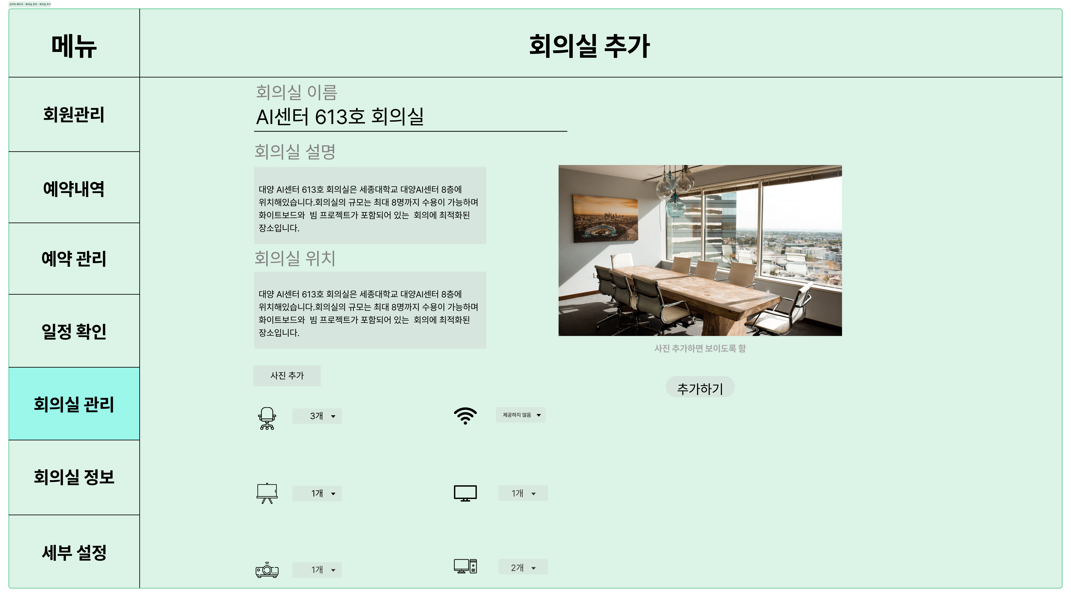
관리자 기능 – 회의실 추가

Slide 21
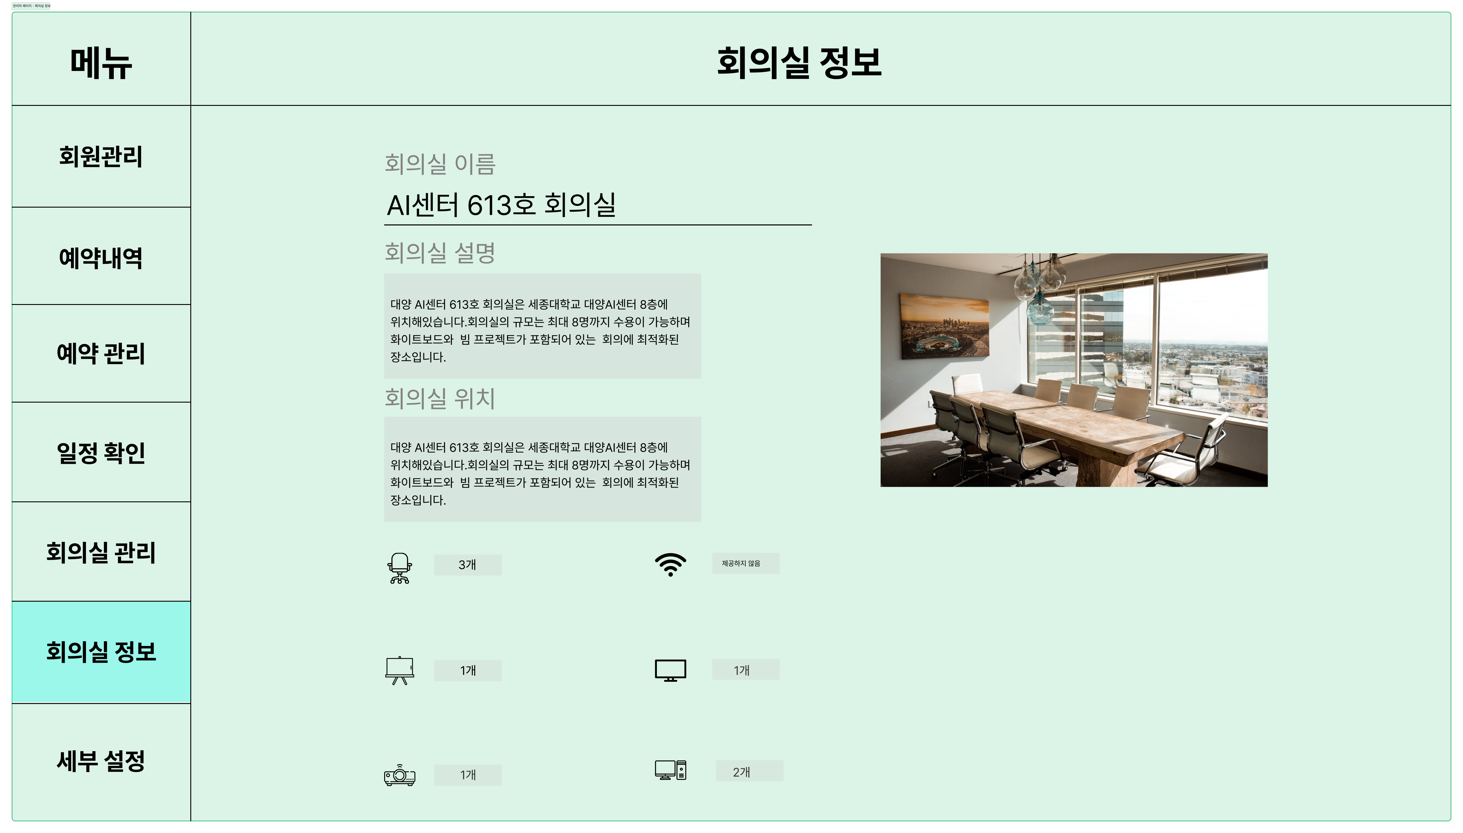
관리자 기능 – 회의실 정보

Slide 22
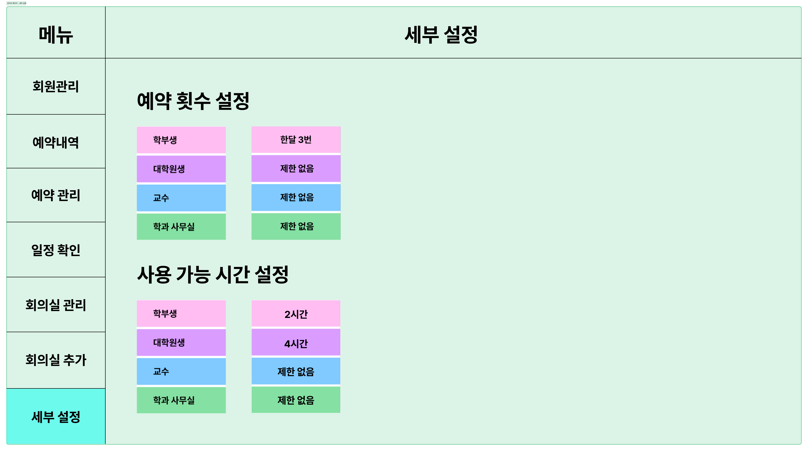

관리자 기능 – 회의실 세부사항 설정
예약횟수를 관리자가 유동적으로 설정 가능
사용시간 또한 관리자가 유동적으로 설정 가능

Slide 23
과거 예약을 다시 예약
회의실 예약 내역 공유
차별점
회의실 추가
예약 대기 리스트
관리자 예약횟수 시간 설정

